Slide 1
وضعية أراضي جماعة المرس دوار أيت مخشـــــــون نموذجا؟

Slide 2
الفهرس
أولا- بطاقة تعريفية بدوار أيت مخشون.
ثانيا ـ أهم خصائص ومميزات أراضي الجموع.
ثالثا ـ ملاحظات:
1- حداثة حلول أيت مخشون بالمنطقة ؛
2- مصادر الأراضي المخشونية؛
3- حجم الأراضي المخشونية؛
4- الطابع الفردي للتصرف في الأراضي المخشونية واستغلالها؛
5- تواترانتقال ملكيات الأراضي المخشونية ووجود نزاعات عقارية فردية وعائلية حولها؛
6 ـ تحديد الملك الغابوي المحيط بالدوار؛

Slide 3
الفهرس (تابع)
ثالثا ـ ملاحظات : (تابع)
7 ـ التعامل مع نظام "المساحين العقاريين" أو ما يعرف ب"الخبراء الفلاحيين؛
8- الاستفادة من مكتب الإرشاد الفلاحي بالمرس؛
9- الخضوع لضريبة "الترتيب" المعوضة ب"الضريبة الفلاحية" قبل تجميدها؛
10- المشاركة في المسابقة الفلاحية المنظمة في الموسم الفلاحي 1949-1950؛
رابعا ـ استنتاج وخلاصة.

Slide 4
جغرافيا :الإحداثيات:
أولا- بطاقة تعريفية بدوار أيت مخشون
يقع دوار أيت مخشون بين خطوط الطول والعرض33°27’01.66’’ - 33°29’98’’ شمالا و4° 41’ 35’’ - 4°46’80’’ غربا. يخترقه أهم روافد نهر سبو، ألا وهو”وادي المعنصر أوالمحصر“؛
ويتراوح ارتفاعه عن سطح البحر بين حوالي 1200 مترا، في أسفل مزارع "لْقْسْمَاتْ”، و1587 مترا عند قمة جبل"بُيْمْلاَلَنْ".
Notes:
الموقع الجغرافي:
يعد دوار أيت مخشون من الدواوير العديدة المتفاوتة العدد التي تؤثث فضاء الأطلس المتوسط وبالضبط في مجاله الشرقي بين سلسلتي "تِشِكْتْ، التي تبلغ أعلى قمة فيها، وهي قمة جبل " لَلاَّ مْلْبَانْتْ"، 2796 مترا عن سطح البحر، و"بُيْبْلاَنْ" الشهيرة .
وبحسب المعطيات الخرائطية المتفرة ضمن خدمة» چوچل إرث« Google Earth ، يتواجد هذا الدوار بين خطوط الطول والعرض 33°27’01.66’’ -33°29’98’’ شمالا و4° 41’ 35’’ - 4°46’80’’ غربا، ويتراوح ارتفاعه عن سطح البحر بين حوالي 1213 مترا في أسفل مزارع "لْقْسْمَاتْ" و1587 مترا عند قمة جبل "بُيْمْلاَلَنْ". في حين يصل هذا الارتفاع عند الجسر المعلق 1239 مترا. وعند قمة "ثِشُّوثْ نْثْفْرَانْ" 1419 مترا.
ومن المفيد الإشارة إلى أن دوار أيت مخشون يرتبط غربا بقرية المرس، التي تعد المركز الإداري للجماعة القروية المرس والتي تمر عبرها الطريق الإقليمية رقم 5109، الرابطة بين سكورة وسرغينة عبر المرس، بمسلك للسيارات غير معبد بطول 6 كيلومترات.
وقد تم شق المسلك السالف الذكر بسواعد محلية في عهد الاستعمار حوالي 1946 ميلادية في إطار الاستعداد لبناء القنطرة المعروفة بقنطرة أيت مخشون على وادي "لْمَحْصَرْ". تلك القنطرة التي أنجزت بين سنتي 1948 و 1953 ميلادية، والتي ظلت الوحيدة في المنطقة لمدة طويلة إلى أن جرفتها مياه ذلك الوادي في 10 اكتوبر 2008، وبالتالي ترك ساكنة ظفته اليمنى في عزلة تامة.
كما تم ربطه دوار أيت مخشون شرقا، ومنذ صيف 2013 ، بالطريق الإقليمية رقم 5049 الرابطة بين إسوكا وأدرج عبر تلمرات، ثم نحو وجهات متعددة وخاصة مدينة صفرو، بواسطة مسلك آخر للسيارات غير معبد كذلك على طول 6 كيلومترات.
ومن المفيد تسجيل أن إنجاز هذا المسلك الأخير قد تم في إطار برنامج ما يعرف بـــ"فك العزلة" عن المناطق المعزولة، الذي يدخل ضمن أولويات " المبادرة الوطنية للتنمية البشرية".
إضافة إلى المسلكين السالفي الذكر، يرتبط دوار أيت مخشون بمحيطه القريب والمتوسط والبعيد بعدة مسالك كانت تستعمل منذ القديم لتيسير تنقل البشر والدواب في مختلف الاتجاهات. ومن أهم تلك الاتجاهت الروابط التي تشكل صلة وصل:
- شرقا، بدوارا "إِدْلاَنْ" و"إِسُشَا /إسوكا"، اللذين ينتميان إداريا لجماعة أيت ألمان التابعة لبلدية إيموزار مرموشة، ومن ثم إلى السوق الأسبوعي بإيموزار مرموشة يوم الثلاثاء؛
- وجنوبا بدوار أيت أحمد (تاغزوت)؛
- وغربا، بدوار أيت يوسف (تاغيت) ومن تم نحو سكورة لقضاء مآرب إدارية أو للتسوق يوم الأربعاء من كل أسبوع، وكذلك في نفس الاتجاه تقريبا نحو المرس لقضاء مآرب إدارية أوللتسوق يوم الخميس من كل أسبوع؛
- وشمالا، نحو دوار " أَيْرْزِي" ومن ثم إلى أيت يوسف أحدو وغير ذلك من الاتجاهات. وفي نفس الاتجاه تقريبا نحو الساريج التابع للجماعة القروية أيت ألمان، ومن هناك إلى أيت "لْمَانْ".
وبذلك، فهو يتبع إداريا للجماعة القروية للمرس التابعة بدورها للمجال الترابي لقيادة سكورة، دائرة بولمان، إقليم بولمان بالمملكة المغربية.

Slide 5
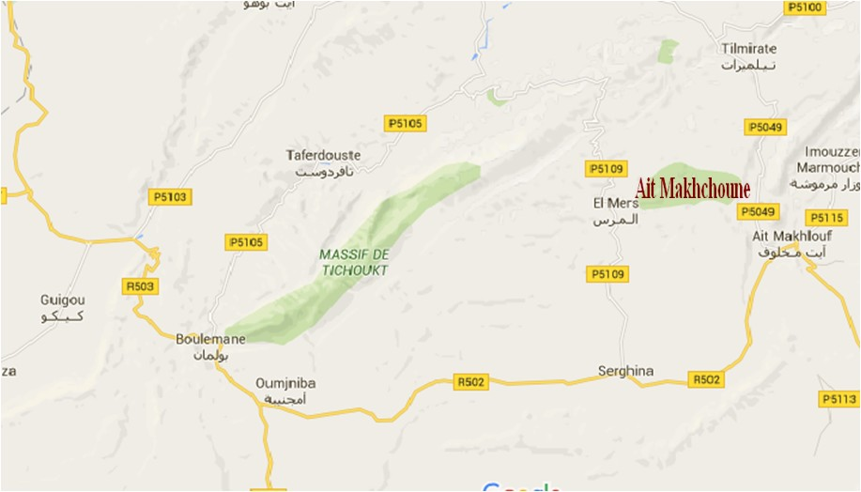
جغرافيا (تابع):موقع الدوار ضمن خريطة إقليم بولمان:
أولا- بطاقة تعريفية (تابع)

Slide 6
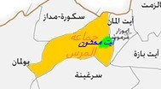
جغرافيا (تابع): موقع الدوار ضمن خريطة الجماعة القروية المرس:
أولا- بطاقة تعريفية(تابع)

Slide 7
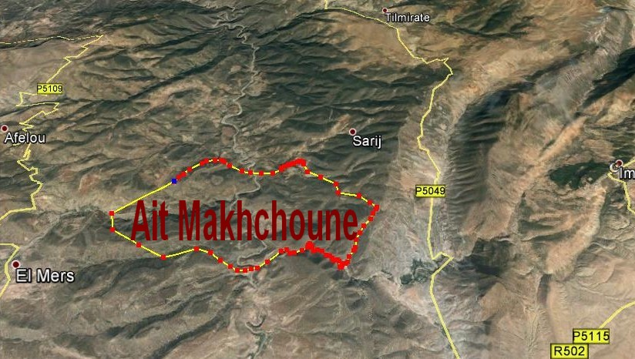
جغرافيا (تابع): موقع الدوار بالنسبة لقرية المرس:
أولا- بطاقة تعريفية(تابع)

Slide 8
جغرافيا (تابع): الحدود:
أولا- بطاقة تعريفية (تابع)
من الشرق دواري إِسُوشَا (إسوكا) وإِدْلاَنْ التابعين
للجماعة القروية أيت ألمان إيمزار مرموشة
من الغرب قرية المرس ودوار تاغيت أيت يوسف
من الشمال : موقعي أنفيف والساريج (مزارع) التابعين لجماعة أيت ألمان، ودوار أَيَرْزِي ألأتابع لجماعة المرس
من الجنوب دوار تَاغْزُوتْ أيت أمولاي سعيد /أيت أحمد

Slide 9
أولا- بطاقة تعريفية (تابع)
إداريا:
يتبع دوار أيت مخشون إداريا لجماعة المرس، قيادة المرس، دائرة إيموزار مرموشة وإقليم بولمان.
يبعد عن قرية المرس شرقا بنحو 7 كيلومترات.

Slide 10
تضارسيا وسكانيا:
أولا- بطاقة تعريفية(تابع)
يغلب الطابع الجبلي والحرجي على دوار أيت مخشون، مما لا يترك مساحات مهمة للاستغلال الفلاحي كما يتبين من مزارع القسمات، وسيدي لحسن، وسهبوعير، وإبورين، وانرز، وأفتيس، وتاغزوت، ولمدور، وتفران، وتلعينت، وتغيت ( سهبوعير، تجديت وتحفرين).
تتوزع الساكنة في فضاء الدوارعلى شكل تجمعات أو تكتلات صغيرة بمثابة أحياء تحمل أسماء: أجرد، المشرع، إنيرز، لبور،أغرم، لسير الحاج، سيدي لحسن وتغيت، (سهبوعير وتجديت).
Notes:
وتبعا لذلك، فالمنبسطات والتلال القابلة للاستغلال الفلاحي جد محدودة كما يتبين من مزارع القسمات، وسيدي لحسن، وسهبوعير، وإبورين، وانرز، وأفتيس، وتاغزوت، ولمدور، وتفران، وتلعينت، وتغيت ( سهبوعير، تجديت وتحفرين).
أمفالغطاء النباتي المشكل من عدة أنواع من الأشجار يؤثث فضاء الدوار. وبذلك أما الحقول فتنقسم بدورها بين عدة مزارع كالقسمات، وسيدي
لحسن، وسهبوعير، وإبورين، وانرز، وأفتيس وتاغزوت،
ولمدور وتفران وتلعينت وتجديت وتحفرين وبراهم أعاشور
وبواحرمل.ا الحقوله المتفاوتة الأهمية من حيث المساحة والجودة،
والري والبور، فهي تتوزع على عدة مزارع:
كالقسمات، وسيدي لحسن، وسهبوعير، وإبورين، وانرز،
وأفتيس وتاغزوت، ولمدور وتفران وتلعينت وتجديت وتحفرين
وبراهم أعاشور وبواحرمل.

Slide 11
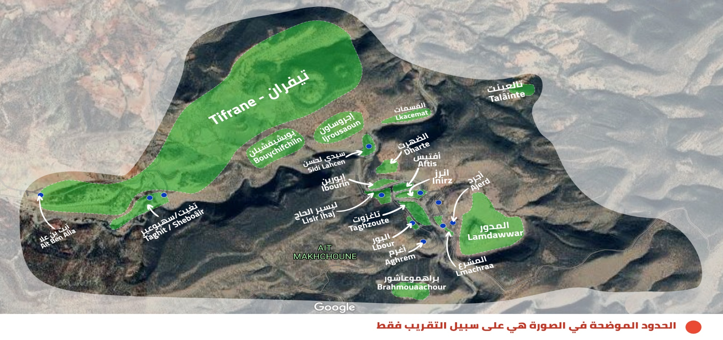
مجاليا: الساكنة والمزارع
أولا- بطاقة تعريفية(تابع)
تمثل الدوائر الزرقاء مكان تواجد الساكنة والبقع الخضراء المزارع

Slide 12
نسَبِيّاَ :
أولا- بطاقة تعريفية(تابع)
ينتسب أيت مخشون إلى جدهم المدفون في عين المكان سيدي لحسن بن مخشون، والذي يرجع نسبه إلى سيدي امحمد بن أحمد المشهور بــ“ غراس الخيل“ المدفون في بلدة أنوال الواقعة بين مدينتي تالسينت وتندرارة بإقليم فجيج، والذي يعود نسبه بدوره إلى سيدي أحمد بن سيدي إدريس الأزهر المدفون في مدينة فاس.

Slide 13
أولا- بطاقة تعريفية(تابع)
نسبيا (تابع):
ضريح سيدي امحمد بن أحمد غراس الخيل ببلدة أنوال
ضريح سيدي لحسن بن مخشون بدوار أيت مخشون

Slide 14
أولا- بطاقة تعريفية( تابع)
نسبيا (تابع): أبناء سيدي لحسن بن مخشون:
محمد ( أيت محمد امخشون) | يوسف (أيت عقى) | سعيد (أيت سعيد أمخشون) | عبد الرحمن | علي ( أيت علي أمخشون)
إليه يرجع نسب عائلات: أفتيس/ أجرد/بوتالوزت /تالوزت/المشرع/ ابن علا... | من نسله عائلة أفقير | إليه تنتسب العائلات التالية: انرز/إنيرز/أوالشيخ سككري/بين الويدان /إجروساون /أمخشون/بوعجب/بوعجبان/أبن عقى... | لم يعقب ذكرا وقسمت تركته على بناته الأربع، إثنتان منهما تزوجتا من أبناء سيدي يوسف بن سيدي أمحمد بن الولي الصالح سيدي علي بن يحيى | منه تنحدر العائلات لللأسماء العائلية: بولحرمل، أمزيان، أمقران، الباز،بولحجور...
Notes:
ملاحظة هامة:
هناك عائلات مخشونية أخرى في قيادة أيت سغروشن ببوزملان أغلبها منحدرة من علي بن لحسن بن مخشون ، ولكن لم تعد تملك عقارات بهذا الدوار بعدما فوت أجدادها ممتلكاتهم فيه منذ عقود.

Slide 15
أولا- بطاقة تعريفية (تابع)
منظر عام لجزء من دوار أيت مخشون :
من الجنوب الشرقي حوالي سنة 2O16

Slide 16
أولا- بطاقة تعريفية (تابع)
منظر عام لجزء من دوار أيت مخشون (تابع):
من الشمال الغربي حوالي سنة 2016:

Slide 17
ثانيا ـ من مميزات وخصائص أراضي الجموع:
فهل يا ترى تنطبق هذه الخصائص وهذه المميزات على الأراضي المخشونية؟
يمكن الإجابة عن هذا السؤال بعد استعراض جملة من الملاحظات .
الملكية للجماعات (قبائل/فخذات/ دواوير/عشائر قد تربط بينهم روابط عائلية أو روابط عرقية واجتماعية ودينية...) لا للأفراد؛
عدم تمييزوفرز حقوق الأفراد عن حقوق الجماعة؛
الاستغلال الجماعي للممتلكات؛
Notes:
بناء على ظهير 27 أبريا 1919 المتعلق بالوصاية على الأراضي الجماعية وبعض التعاريف المرتبطة بالموضوع تتميز أراضي الجموع:
بكون ملكيتها تعود إلى جماعات سلالية في شكل قبائل أو
دواوير أو عشائر قد تربط بينهم روابط عائلية أو روابط عرقية
واجتماعية ودينية، أو لمجموعات عرقية أي قبائل أو فخذات أو
دواوير؛
وأن حقوق الأفراد فيها غير متميزة عن حقوق الجماعة بمعنى ليس هناك تحديد لحق الفرد فيها؛
أراضي الجماعات السلالية وهي تلك الأراضي التي تملكها على المشاع جماعات من السكان تنتمي للأصل نفسه أو السلالة، وتسير هذه الأراضي مجموعة أرباب العائلات المكونة للجماعة أو من طرف نوابها تحت سلطة وصاية الدولة. وقد اختص ظهير 27 أبريل 1919 بتقنين طرق تسيير هذا النوع من الأراضي. وعلى الرغم من أن الأصل هو عدم إمكانية تفويتها أو تملكها بالتقادم، إلا أنه يمكن استثناء تفويتها لفائدة السلطات العمومية أو الجماعات المحلية، غير أن هذا التفويتات غالبا ما تكون محفوفة بعدة مشاكل ونزاعات
عدم تميزحقوق الأفراد عن حقوق الجماعة، أي أن الأراضي مشاعة بمعنى ليس هناك فرز وتحديد لحقوق الأفراد فيها وبالتالي لا يماكون إلا حق الاستغلال وليس حق التصرف؛

Slide 18
ثالثا ـ ملاحظات
1- الحداثة النسبية لحلول أيت مخشون بالدوار المعروف باسمهم:
على غرار سائر مناطق قبيلة "أيت سغروشن سيدي علي"،لا شك أن فضاء دوار أيت مخشون قد كان بدوره ممرا لبعض القبائل أو لفروع منها، وذلك قبل أن يحل به تدريجيا سكانه الحاليين بدءا بجدهم وبأبنائه الذين انتسلوا منهم.
ومن الأدلة على ذلك، تواجد عدد من المقابر بالمنطقة مثل : مقابر "لَمْدَوَّرْ"، و"بُيْصَنْدَالْ" و"دِّلِيتْ"؛ والأطلال مثل: "تغرنت نايت معزوز" في تاغيت، و" أسقيف نفرعون" في إجروساون، و"أسقيف نبنيشو" في "ثِنْزَرْثْ لْبَازْ..؛
Notes:
بناء على ظهير 27 أبريا 1919 المتعلق بالوصاية على الأراضي الجماعية وبعض التعاريف المرتبطة بالموضوع تتميز أراضي الجموع:
بكون ملكيتها تعود إلى جماعات سلالية في شكل قبائل أو
دواوير أو عشائر قد تربط بينهم روابط عائلية أو روابط عرقية
واجتماعية ودينية، أو لمجموعات عرقية أي قبائل أو فخذات أو
دواوير؛
وأن حقوق الأفراد فيها غير متميزة عن حقوق الجماعة بمعنى ليس هناك تحديد لحق الفرد فيها؛
أراضي الجماعات السلالية وهي تلك الأراضي التي تملكها على المشاع جماعات من السكان تنتمي للأصل نفسه أو السلالة، وتسير هذه الأراضي مجموعة أرباب العائلات المكونة للجماعة أو من طرف نوابها تحت سلطة وصاية الدولة. وقد اختص ظهير 27 أبريل 1919 بتقنين طرق تسيير هذا النوع من الأراضي. وعلى الرغم من أن الأصل هو عدم إمكانية تفويتها أو تملكها بالتقادم، إلا أنه يمكن استثناء تفويتها لفائدة السلطات العمومية أو الجماعات المحلية، غير أن هذا التفويتات غالبا ما تكون محفوفة بعدة مشاكل ونزاعات
عدم تميزحقوق الأفراد عن حقوق الجماعة، أي أن الأراضي مشاعة بمعنى ليس هناك فرز وتحديد لحقوق الأفراد فيها وبالتالي لا يماكون إلا حق الاستغلال وليس حق التصرف؛

Slide 19
ثالثا ـ ملاحظات
1- الحداثة النسبية لحلول أيت مخشون ...: (تابع)
تواجد عدد من الأماكن بأسماء لا تمت لأيت مخشون بأية صلة مثل، تغيت أيت حمام، أقشور أيت خزان، أرض براهم أعاشور،...)
حالة التنقل والرحال التي كان عليها جدهم سيدي لحسن. فقد نزح من أنوال إلى قبيلة أيت أيوب وبالضبط إلى منطقة "تامغيلت" بضواحي إيموزار مرموشة. والراجح أنه كان ينتقل للانتجاع أو غيرذلك بين ذلك المكان و"أمان إليلا قبل الاستقرار بالمكان الذي دفن فيه. وما قيل عنه في هذا الصدد يقال عن أبنائه. والدليل على ذلك:
+ امتلاكه وابنيه "علي" و"يوسف" لأراض خارج مجال الدوار الحالي لم يعرف بالضبط مصيرها.
+ تواريخ تحرير المستندات التي امتلكت بها مختلف المقتنيات العقارية المخشونية وتعدد مصادرها.
Notes:
بناء على ظهير 27 أبريا 1919 المتعلق بالوصاية على الأراضي الجماعية وبعض التعاريف المرتبطة بالموضوع تتميز أراضي الجموع:
بكون ملكيتها تعود إلى جماعات سلالية في شكل قبائل أو
دواوير أو عشائر قد تربط بينهم روابط عائلية أو روابط عرقية
واجتماعية ودينية، أو لمجموعات عرقية أي قبائل أو فخذات أو
دواوير؛
وأن حقوق الأفراد فيها غير متميزة عن حقوق الجماعة بمعنى ليس هناك تحديد لحق الفرد فيها؛
أراضي الجماعات السلالية وهي تلك الأراضي التي تملكها على المشاع جماعات من السكان تنتمي للأصل نفسه أو السلالة، وتسير هذه الأراضي مجموعة أرباب العائلات المكونة للجماعة أو من طرف نوابها تحت سلطة وصاية الدولة. وقد اختص ظهير 27 أبريل 1919 بتقنين طرق تسيير هذا النوع من الأراضي. وعلى الرغم من أن الأصل هو عدم إمكانية تفويتها أو تملكها بالتقادم، إلا أنه يمكن استثناء تفويتها لفائدة السلطات العمومية أو الجماعات المحلية، غير أن هذا التفويتات غالبا ما تكون محفوفة بعدة مشاكل ونزاعات
عدم تميزحقوق الأفراد عن حقوق الجماعة، أي أن الأراضي مشاعة بمعنى ليس هناك فرز وتحديد لحقوق الأفراد فيها وبالتالي لا يماكون إلا حق الاستغلال وليس حق التصرف؛

Slide 20
2- مصادر أراضي أيت مخشون:
ثالثا- ملاحظات (تابع)
لم يثبت أن ورث سيدي لحسن، الذي عاصر سيدي علي بن يحيى وعاش إلى حوالي بداية القرن الثامن عشر الميلادي ( لأبنائه أرضا لا في دوار أيت مخشون ولا في غيره.
وبذلك، فرصيدهم الأولي في المنطقة من الأراضي قد تم تكوينه عن طريق الاقتناء، أو الإحياء، طبقا لما هو مقرر في الفقه الإسلامي وخاصة على المذهب المالكي.
والدليل فيما يخص الإحياء، وجود عدة أراض بدون سندات موثقة تحمل أسماء "لِيسَاوَرْ"، (كلمة عربية محرفة ومصحفة لمفردة "تكسير")، و"إرْزَانْ" ( جمع أمازيغي لمفردة "ثَرْزِّيتْ"). وكما هو معلوم، فمن معاني الكلمتين التفتيت وتغيير الهيئة. والمقصود بها هنا، استصلاح الأرض و إحيائها بغرض الاستغلالها فلاحيا.
Notes:
الإقتناءات والمواريث والهبات ... أهم مصادر الممتلكات العقارية المخشونية.

Slide 21
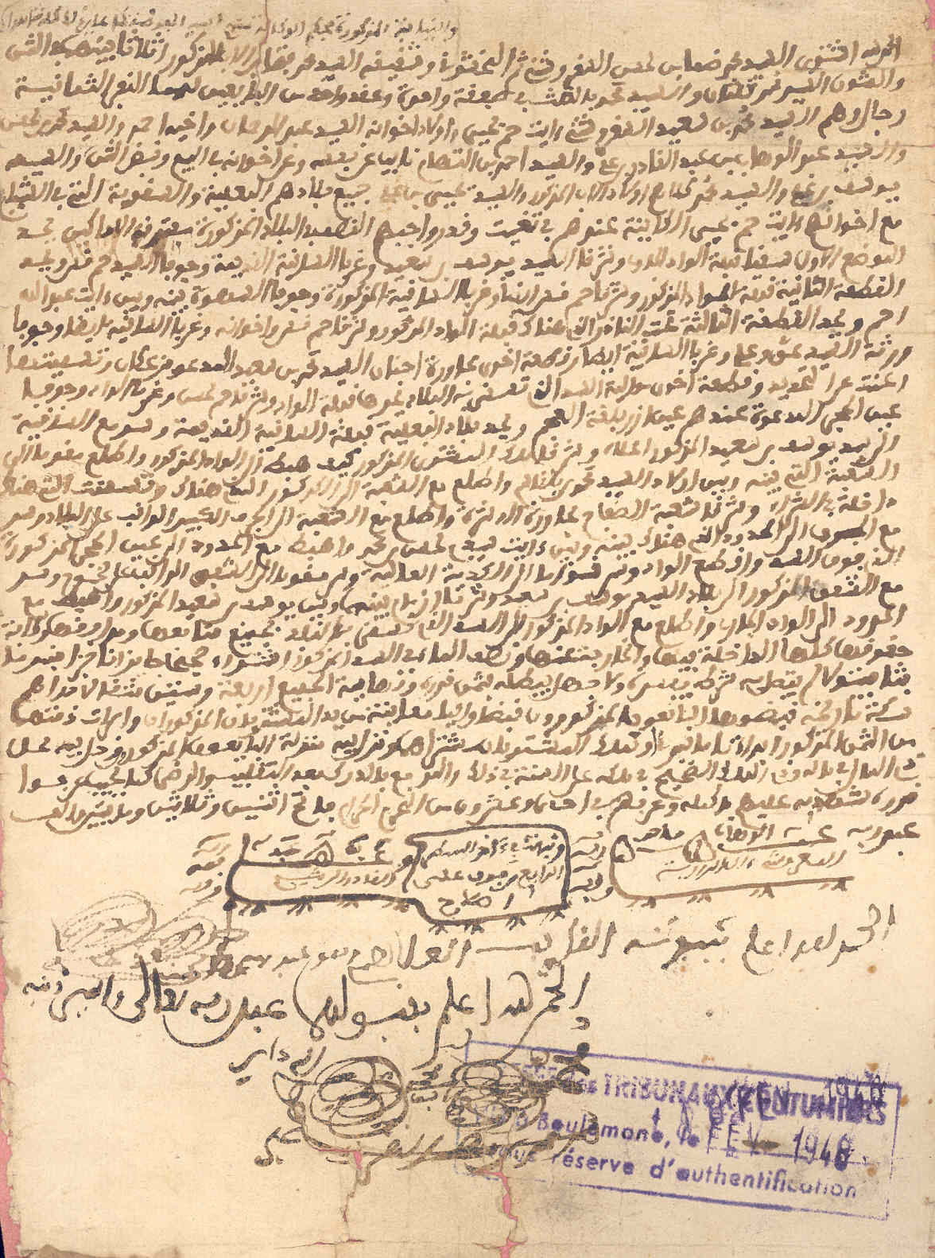
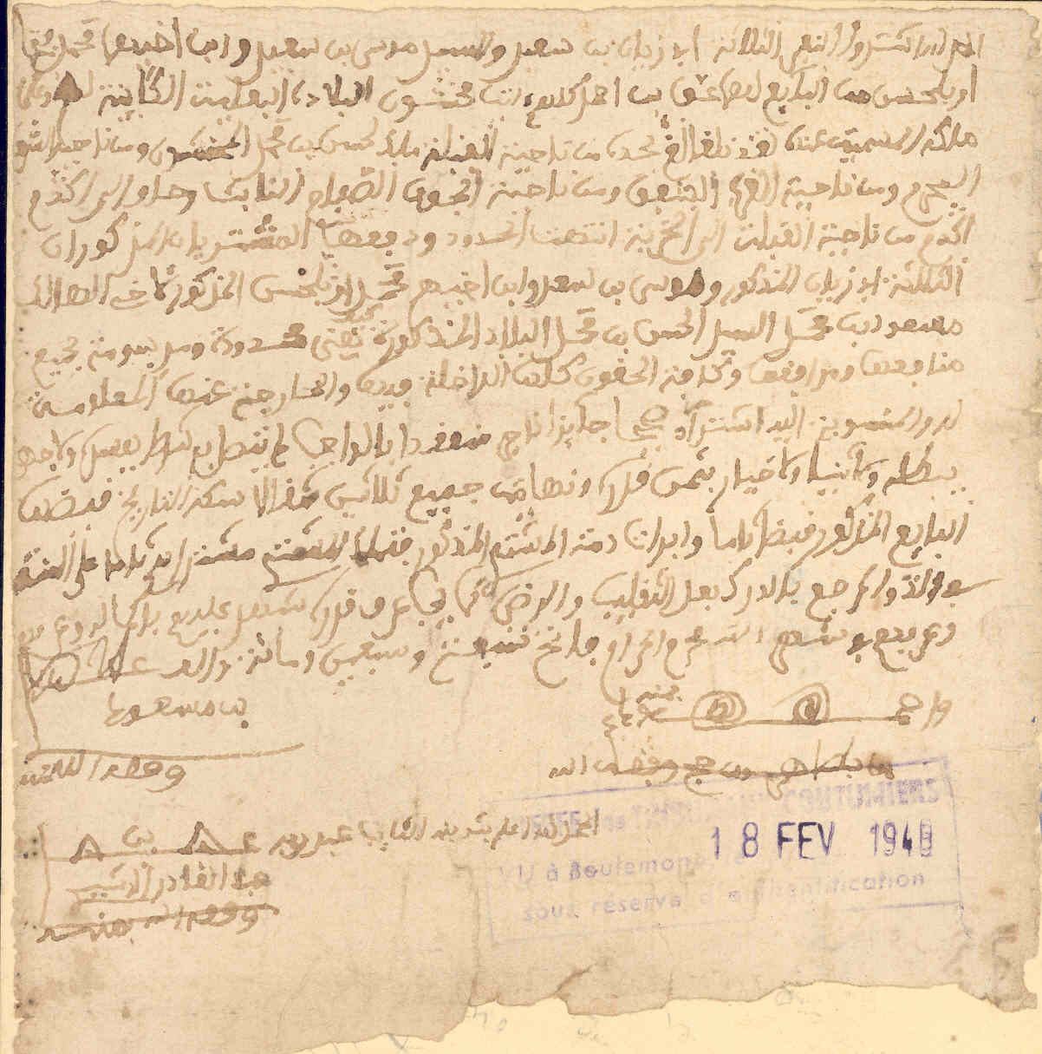
2- مصادر أراضي أيت مخشون: (تابع)
ثالثا- ملاحظات (تابع)
أما بخصوص الشراء، وباقي أوجه التمليك كا الإرث والهبات والصدقات، فهناك عدة وثائق تثبت ذلك، ولا سيما فيما بين أيت مخشون أنفسهم، وخاصة فيما بين أحفاد سيدي لحسن ومن انتسل منهم. ومن جملة ذلك ما يلي:
شراء المرحوم جد جدي امحمد بن لحسن بن سعيد وهو ابن حفيد سيدي لحسن بن مخشون، ومن معه، وذلك سنتي 1177 و 1232 هجرية
Notes:
الإقتناءات والمواريث والهبات ... أهم مصادر الممتلكات العقارية المخشونية.

Slide 22
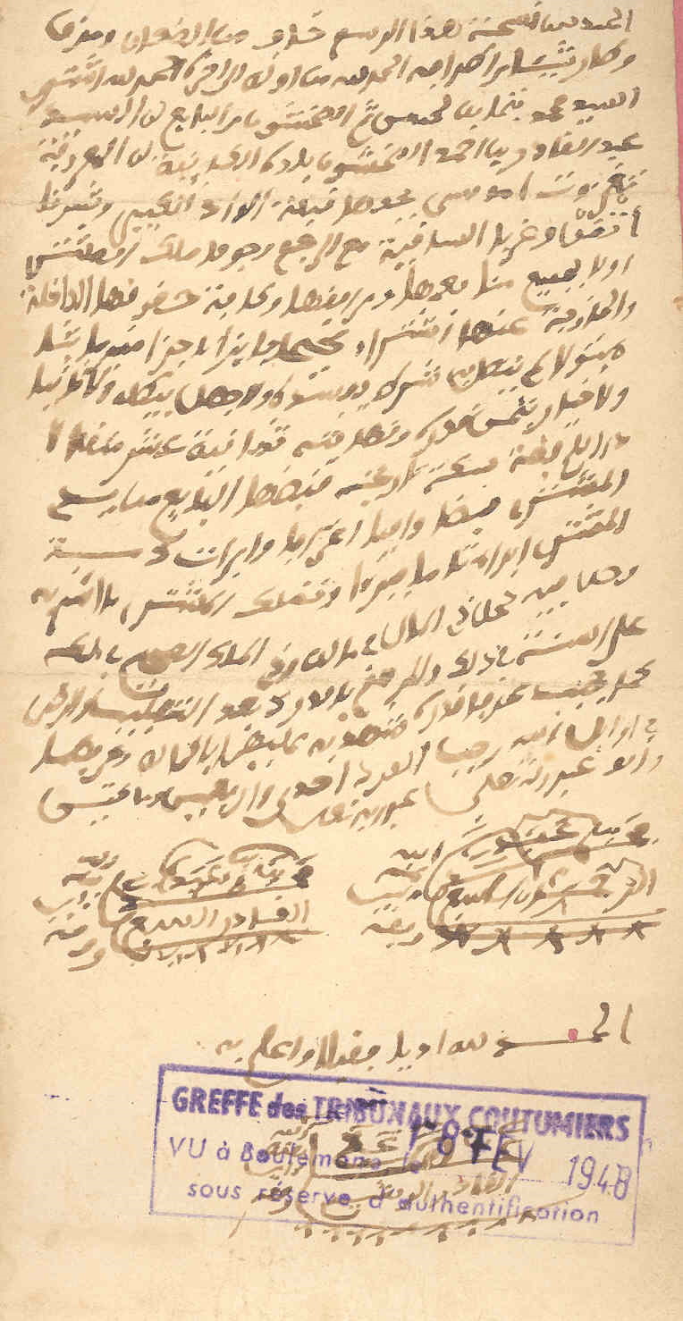
ثالثا- ملاحظات (تابع)
2-مصادر أراضي أيت مخشون (تابع):
شراء المرحوم امحمد بن لحسن بن سعيد بن سيدي لحسن (تابع) سنتي 1241 و1273 هجرية

Slide 23
ثالثا- ملاحظات (تابع)
2-مصادر أراضي أيت مخشون (تابع:
شراء المرحوم جد أبي أحمد بن امحمد بن لحسن بن سعيد بن الولي الصالح سيدي لحسن ومن معه سنتي 1277 و1288 هجرية

Slide 24
ثالثا- ملاحظات (تابع)
2-مصادر أراضي أيت مخشون (تابع):
شراء المرحوم جد أبي السيد أحمد بن امحمد بن لحسن بن سعيد بن سيدي لحسن أمخشون عام 1273 هجرية

Slide 25
ثالثا- ملاحظات (تابع)
2-مصادر أراضي أيت مخشون (تابع):
شراء المرحوم جدي سيدي امحمد بن أحمد بن امحمد بن لحسن بن سعيد بن الولي الصالح سيدي لحسن ومن معه عامي 1319 و1323 هجرية

Slide 26
ثالثا- ملاحظات (تابع)
2-مصادر أراضي أيت مخشون (تابع):
شراء جدي سيدي امحمد بن أحمد بن امحمد بن لحسن بن سعيد بن سيدي لحسن عامي 1304 و1323 هجرية

Slide 27
ثالثا- ملاحظات (تابع)
2-مصادر أراضي أيت مخشون (تابع) :
وثيقتان خاصتان بإثبات ملكية جدي على أرض له في المكان المعروف بتلعينت بالقرب من الساريج واحدة مؤرخة في عام 1327 والأخرى أتلفت الأرضة جزءا منها ومعه تاريخ التحرير .

Slide 28
ثالثا- ملاحظات واستنتاجات (تابع)
2-مصادر أراضي أيت مخشون (تابع):
شراء جدي سيدي امحمد بن أحمد بن امحمد بن لحسن بن سعيد بن سيدي لحسن ومن معه عامي 1313 و1329 هجرية

Slide 29
ثالثا- ملاحظات (تابع)
2-مصادر أراضي أيت مخشون (تابع) :
شراء أبي سيدي محمد بن امحمد بن أحمد بن امحمد بن لحسن بن سعيد بن سيدي لحسن سنة 1937 ميلادية

Slide 30
ثالثا- ملاحظات (تابع)
2-مصادر أراضي أيت مخشون (تابع) :
شراء جدي من أمي المرحوم سيدي امحمد (بن علا) بن لحسن بن محمد بن عبدالله بن عبد الواحد بن أحمد بن محمد بن سيدي لحسن سنة 1936 ميلادية

Slide 31
ثالثا- ملاحظات (تابع)
2-مصادر أراضي أيت مخشون (تابع):
شراء خالي المرحوم السيد امحمد بن امحمد بن لحسن بن محمد بن عبدالله بن عبد الواحد بن أحمد بن امحمد بن سيدي لحسن بن مخشون بتاريخ 1946 ميلادية

Slide 32
ثالثا- ملاحظات تابع)
2-مصادر أراضي أيت مخشون (تابع):
شراء أبناء خالي المرحوم السيد امحمد بن امحمد بن لحسن بن محمد بن عبد الله بن عبد الواحد بن أحمد بن امحمد بن سيدي لحسن سنة 1976 ميلادية وقد تم البيع بناء على رخصة (شهادة إدارية) مسلمة من قيادة سكورة تنص على أن "الأرض المبيعة ليست غابوية ولا جماعية".

Slide 33
ثالثا- ملاحظات (تابع)
2- مصادر أراضي أيت مخشون (تابع):
صدقة الفقيرة عائشة بنت لحسن عام 1241 هـ/1825 م
صدقة فاطمة بنت أحمد عام 1222 هـ/1807م

Slide 34
ثالثا- ملاحظات (تابع)
2- مصادر أراضي أيت مخشون (تابع):
صدقة أحمد بن عبد الخالق عام 1306 هـ/1888م
صدقة ميمونة بنت أحمد عام 1273 هـ/1856 م

Slide 35
ثالثا- ملاحظات (تابع)
2- مصادر أراضي أيت مخشون (تابع):
صدقة عم الوالد رحمة الله عليهما محمد بن أحمد عام 1346هـ /1927م
صدقة عم الوالد رحمة الله عليهما محمد بن أحمد عام 1342هـ /1923م

Slide 36
ثالثا- ملاحظات (تابع)
2-مصادر أراضي أيت مخشون (تابع):
توزيع تركة أحد أبناء بن سعيد بن سيدي لحسن بن مخشون في فبراير 1953 ميلادية

Slide 37
ثالثا- ملاحظات (تابع)
2-مصادر أراضي أيت مخشون (تابع):
نزاع لحسن بن عقى وعمته ميمونة حول الإرث عام 1265 هـ/ 1848م
قسمة مراضاة ورثة عقى بن أحمد عام 1290هـ/1873م

Slide 38
ثالثا- ملاحظات (تابع)
2-مصادر أراضي أيت مخشون (تابع):
تقسيم تركة عم الوالد رحمهما الله وحيازة أرملته المسماة قيد حياتها فاطمة طالب ثمنها من باقي الورثة وذلك سنة 1960
Notes:
المملكة المغربية
وزارة العدل محكمة قاضي التوثيق
باسم جلالة الملك
سكورة عدد 48 مقتطع
رسم حيازة
92 الواجب 1000 فرنك
الحمد لله بإذن فضيلة من يجب أمنه الله أشهدت السيدة فاطمة الطالب أيت سغروشن سيدي علي دوار أيت مخشون شياخة حدو وقيادة سكورة أنها حازت واجبها المنجز لها بالإرث من زوجها محمد والمقدم الذي هو الثمن من باقي الورث وهم السادة فاطمة عبد الله فاضمة ألثمحند وأحمد وعبد الله ومريم وحدو و حمو ... البقع الآتي ذكرها" :
"بقعة سقوية إنيرز المرجع شرقا حدو وحمو متر 80 غرب أيت يوسف ألحسن متر 80 شمالا جنوبا الوادي متر 3 (2) بقعة سقوية بالعنوان المذكور المسمى انيرز الرمل شرقا أيت يوسف ألحسن متر 10 غربا جنوبا الوادي متر 10 شمالا محمد المقدم أمقران متر 10 (3) بقعة سقوية أجلموس شرقا الساقية متر 6 غربا الوادي متر 6 شمالا أيت يوسف ألحسن متر 15 جنوبا حدو أحمو متر 15 «
(4) بقعة سقوية تسهبيت إنيرز شرقا الشعبة متر 23 غربا محمد المقدم أمزان متر 23 شمالا أيت يوسف ألحسن متر 4 جنوبا أيت يوسف ألحسن متر 7 "
) هذه البقعة المسقية موجودة في الموضع المعروف بإبورين قبل فيضانات 10/10/2008 المذكورة)
(تابع لما في الوثيقة المذكورة) "(5) مرجع أزكاغ إبورين شرقا أيت العربي متر 13 شمالا أيت يوسف ألحسن غربا مريم وفاضمة محمد متر 15 شمالا محمد المقدم أمزان متر 18 جنوبا محمد المقدم أمزان متر 23 "
) هذه البقعة البورية موجودة في الموضع المعروف بضهرث)
(تابع لما في الوثيقة المذكورة) "(6)ضهرت إبورين شرقا محمد المقدم امزان متر 21 غربا محمد المقدم امزان متر 23 شمالا جنوبا محمد المقدم امزان متر 23 "
) البقع البورية الآتية موجودة في الموضع المعروف بلمدور بمختلف أجزائه)
(تابع لما في الوثيقة المذكورة) "(7)اسرار مدور شرقا حمو اسعيد متر 80 غربا حدو وحمو ايت يوسف الحسن متر 80 شمالا ايت يوسف الحسن متر 12 جنوبا محمد بنسعيد متر 12 (8) مدور شرقا محمد وحدو وحمو متر 66 غربا محمد اعبد الله متر 66 شمالا المحرم متر 4 جنوبا محمد المقدم متر 6 (9) أزبريج شرقا غربا محمد المقدم امزان متر 7 شمالا حدوا حمو متر 70 جنوبا المحرم متر 70 (10) مدور شرقا محمد احمو متر 10 غربا ايت الشيخ متر 10 شمالا مريم وزنو متر 15 جنوبا حدو وحمو متر 15 (11) بور شرق بنت محمد المقدم متر 13 غربا حدو وحمو متر 150 شمالا ايت يوسف متر 7 جنوبا المحرم متر 3 (12) جار نتسهبيين شرقا محمد احمو متر 6 غربا الشعبة متر 6 شمالا محمد أمقران متر 130 جنوبا ايت يوسف الحسن متر 40 (13) توزالت شرقا محمد المقدم امزان متر 30 غربا فاضمة متر 30 شمالا محمد المقدم امزان متر 12 جنوبا ايت يوسف الحسن متر 12 "
) البقعة البورية الموالية موجودة في الموضع المعروف بلسير الحاج)
(تابع لما في الوثيقة المذكورة) "(14) اسرار الحاج شرقا علي اعقى متر 9 غربا ايت عقى وفقير متر 8 شمالا مريم فاضمة محمد متر 30 جنوبا محمد المقدم امزان متر 30 "
) البقعة البورية الموالية موجودة في الموضع المعروف بإجروساون)
(تابع لما في الوثيقة المذكورة) "(15) ابحير أسوان شرقا محمد المقدم امزان متر 130 غربا حدو وحمو متر 130 شمالا المحرم متر 6 جنوبا بن زهرة متر 7 "
) البقع البورية الموالية موجودة في الموضع المعروف بتفران بمختلف أجزائه)
(تابع لما في الوثيقة المذكورة) "(16) توزالت تمرابت شرقا أيت يوسف الحسن متر 26 غربا حدو وحمو متر 26 شمالا محمد المقدم متر 12 جنوبا ثيفة عقى متر 12 (17) أحفور عبد الخالق شرقا بن حدو متر 10 غربا محمد المقدم متر 10 شمالا حدو وحمو متر 23 جنوبا محمد المقدم متر 23 (18) بوتقى شرقا محمد المقدم متر 9 غربا بن عقى بوعجب متر 9 شمالا المحرم متر 10 جنوبا مريم فاضمة محمد متر 10 (19) بوتقى شرقا ايت يوسف الحسن متر 7 غربا ايت الشيخ متر 7 شمالا محمد المقدم متر 15 جنوبا ايت يوسف الحسن متر 15 (20) بوتقى شرقا ايت يوسف الحسن متر 7 غربا ايت الشيخ متر 7 شمالا محمد المقدم متر 15 جنوبا ايت يوسف الحسن متر 15 وقيم الجميع بمائة الف حوزا تاما اعترافا ولذلك أبرأت الورثة المذكورين براءة تامة في واجبها وثمنها المذكور بمحضرهم عرفوا قدره وشهد به عليهم وهم باتمه وعرفهم في تاريخ 6 شوال عام 79 موافق 4/4/1960 عبد ربه تعالى ( توقيع العدل الأول ) وعبد ربه (توقيع العدل الثاني)
وفي الأسفل خطاب القاضي الموثق وتوقيعه وطابعه
هام جدا:
- في الوثيقة بعض الأخطاء المطبعية منها ما لحق السنة الهجرية المذكورة في رسم الحيازة وهي 1379 فسقط رقم 13 وبقي فقط 79 وهو الموافق بطبيعة الحال لسنة 1960 الميلادية المكتوبة بدون خطأ.
المقصود بأيت يوسف ألحسن في الوثيقة هي تركة المرحوم يوسف ألحسن عم المرحوم محمد المقدم أمقران الموروث أي زوج الوارثة المذكورة المرحومة فاضمة طالب والذي لم يتوفى إلا في العشرينيات من القرن الميلادي العشرين، والتي كانت في تاريخ تحرير هذه الوثيقة لم تقسم بعد على ورثة يوسف ألحسن المذكور. وقد تم ذلك بالفعل في سنة 1965، ومنذ ذلك الحين، لم تعد هناك أي أرض تعرف بهذا الإسم على الإطلاق.
البقع المسقية الآتية موجودة في الموضع المعروف بتاغزوت إنيرز قبل فيضانات 10/10/2008 التي جرفت السد وجزء من الساقية وجرفت معها العديد من الأراضي والشجر على ضفتي الوادي)
( تابع لما في وثيقة الحيازة)
(البقعة المسقية الآتية موجودة في الموضع المعروف بتسهبيت إنيرز قبل فيضانات 10/10/2008 التي جرفت السد وجزء من الساقية وجرفت معها العديد من الأراضي والشجر على ضفتي الوادي)

Slide 39
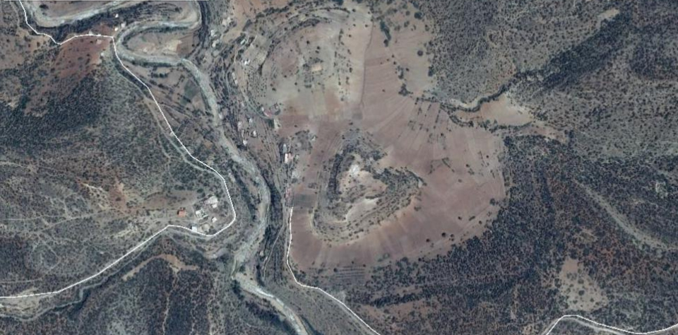
ثالثا- ملاحظات (تابع)
3- صغر حجم قطع أراضي العائلات والأسر المخشونية :
كما يتضح من الخرائط والصور الآتية، فإن المزارع المخشونية عبارة عن فسيفساء من الحقول المتناهية الصغر، وذلك نتيجة توالي تقسيم التركات.
منظر عام للمدور والجوار:
Notes:
الممتلكات العقارية عبارة عن مستغلات فلاحية صغيرة فردية أو عائلية محددة المعالم والحدود وذلك كما يتضح من الصور التالية:

Slide 40
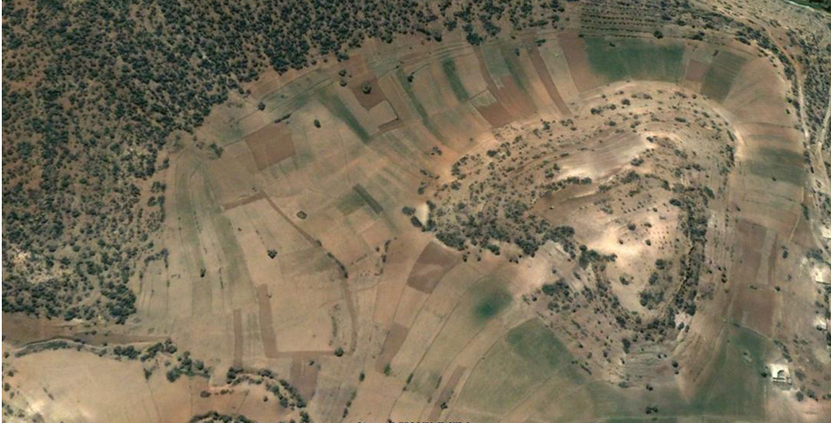
ثالثا- ملاحظات (تابع)
3- صغر حجم قطع أراضي العائلات والأسر المخشونية : (تابع)
منظر عام مقرب للمدور الأعلى. يلاحظ تباين القطع الأرضية وفرز بعضها عن البعض

Slide 41
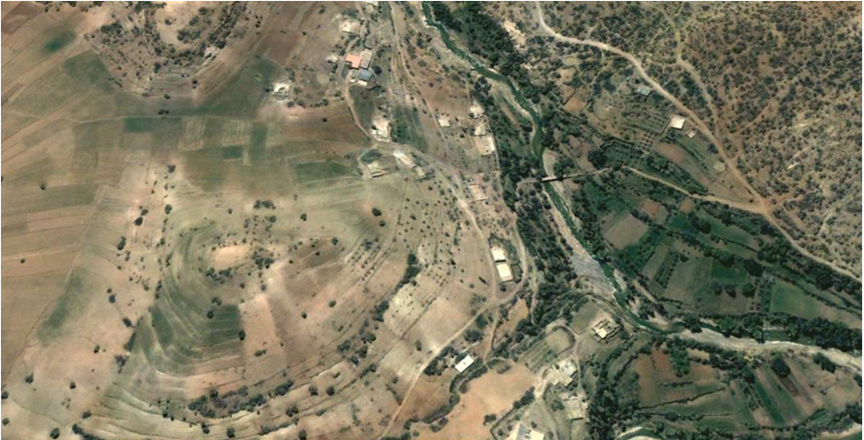
منظر عام مقرب للمدور الأسفل والجوار. تباين القطع الأرضية وفرز بعضها عن البعض (تابع)
ثالثا- ملاحظات (تابع)
3-حجم القطع الأراضية المخشونية (تابع)

Slide 42
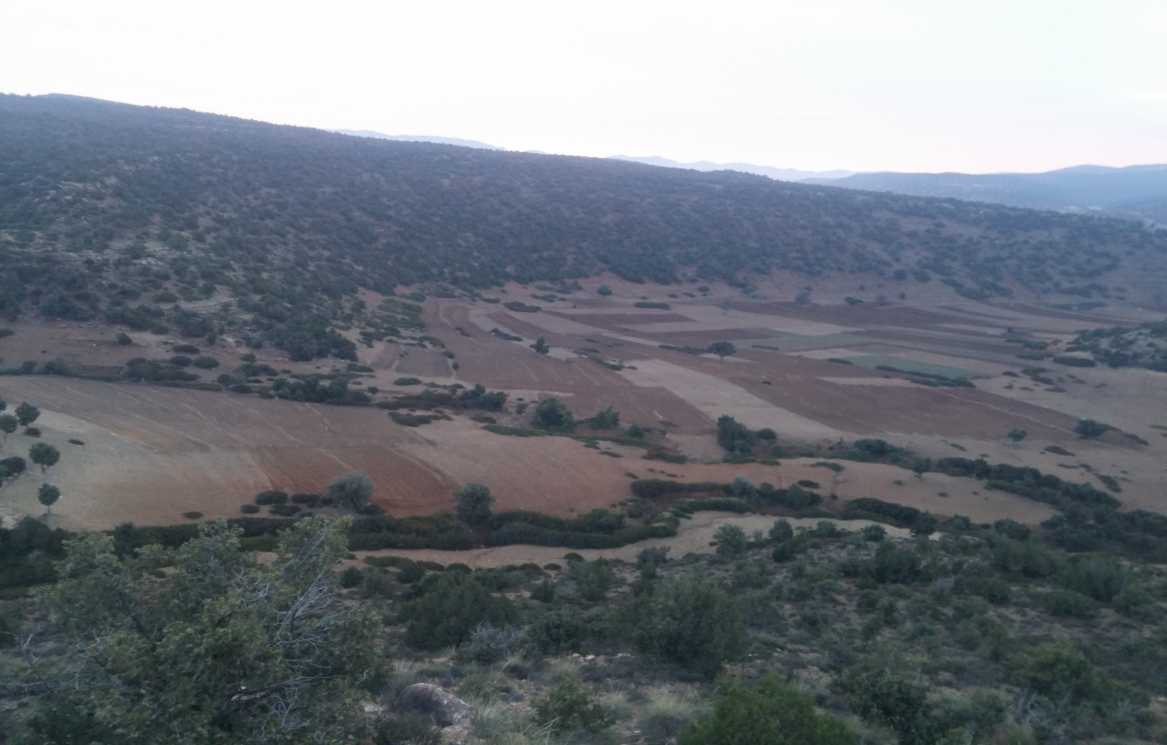
من مزارع لمدور الأعلى في موسم الحرث. تباين القطع الأرضية وفرز بعضها عن البعض
ثالثا- ملاحظات (تابع)
3-حجم القطع الأراضية المخشونية: (تابع)

Slide 43
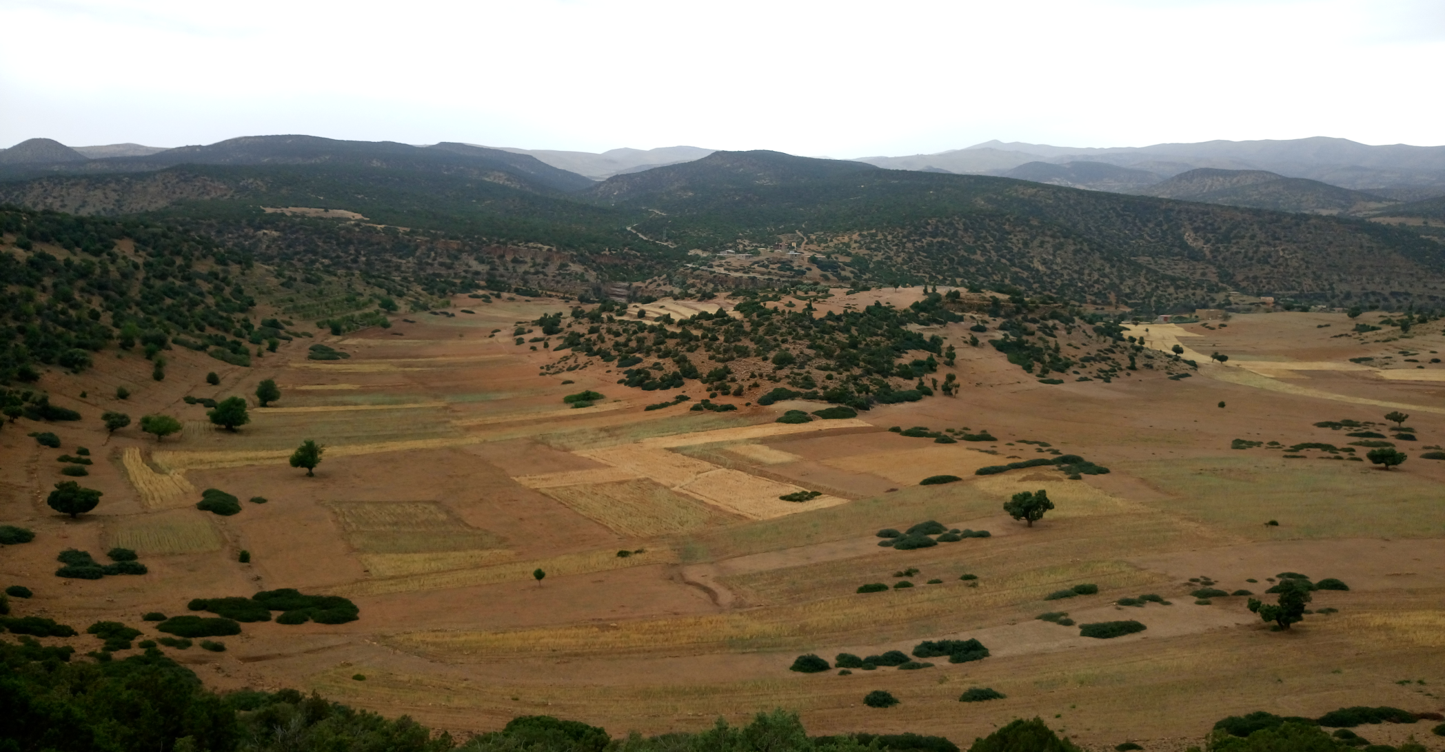
من لمدور الأعلى . يلاحظ تباين القطع الأرضية وفرز بعضها عن البعض
ثالثا- ملاحظات (تابع)
3-حجم القطع الأراضي المخشونية (تابع)

Slide 44
ثالثا- ملاحظات (تابع)
3-حجم القطع الأراضية المخشونية (تابع):
المدور الأعلى فبيل الحصاد. يلاحظ تباين القطع الأرضية وفرز بعضها عن البعض (تابع)

Slide 45
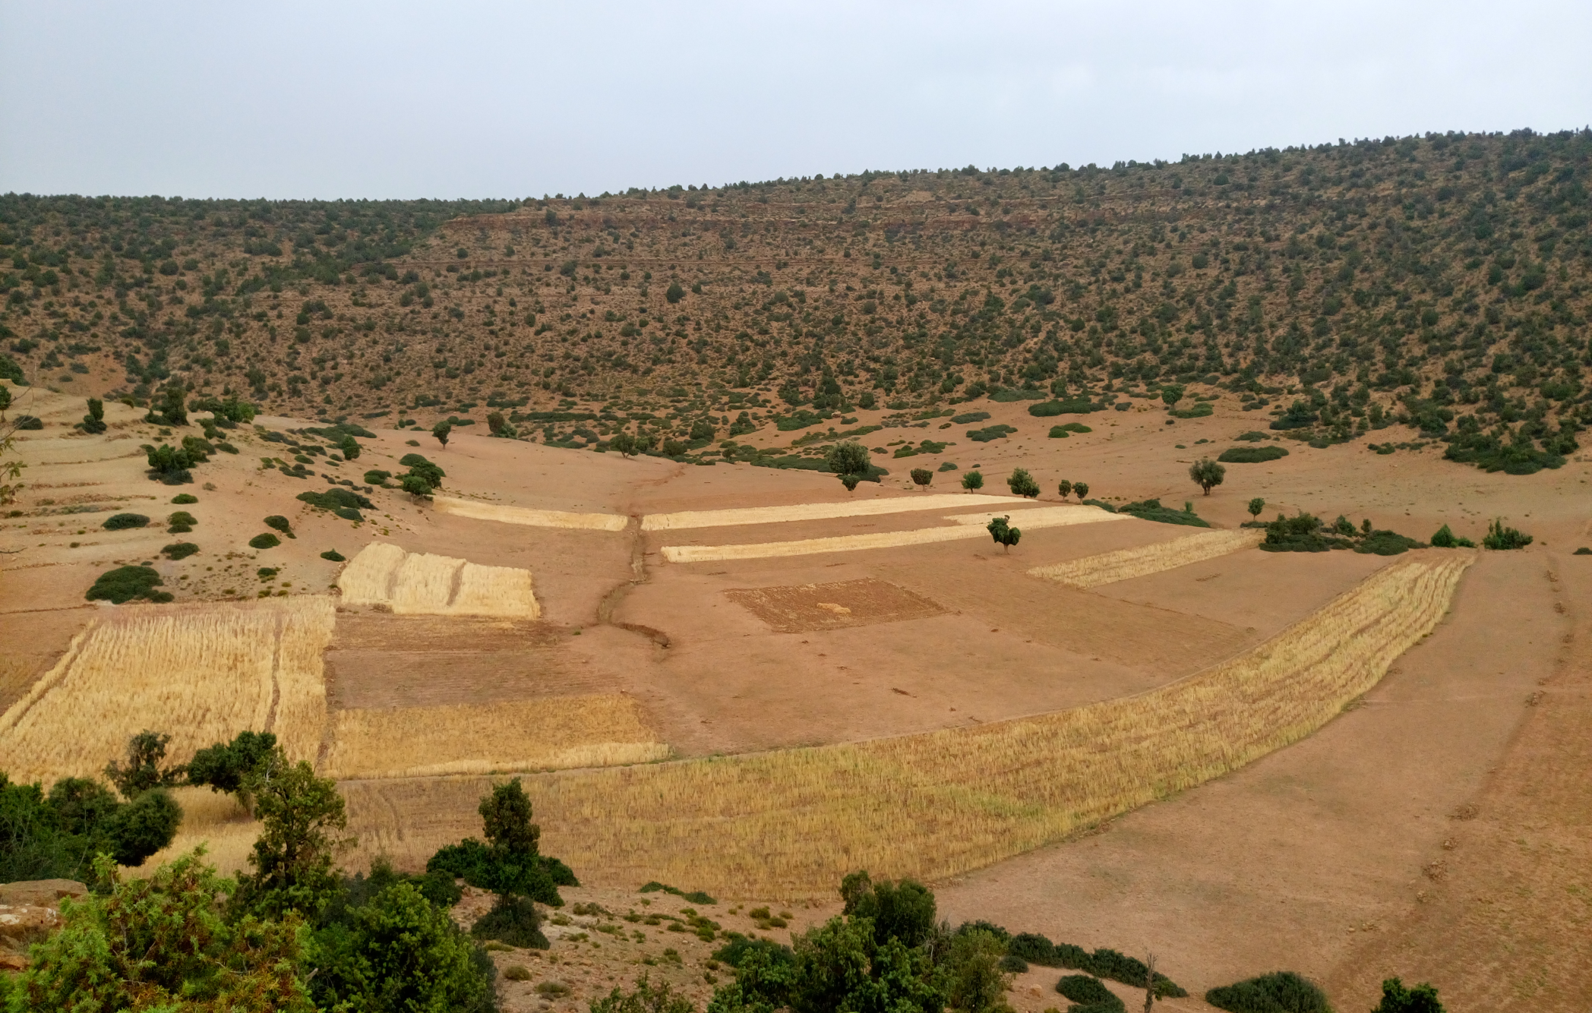
جزء من لمدور الأسفل في فصل الصيف (تابع)
ثالثا- ملاحظات (تابع)
3-حجم القطع الأرضية المخشونية (تابع)

Slide 46
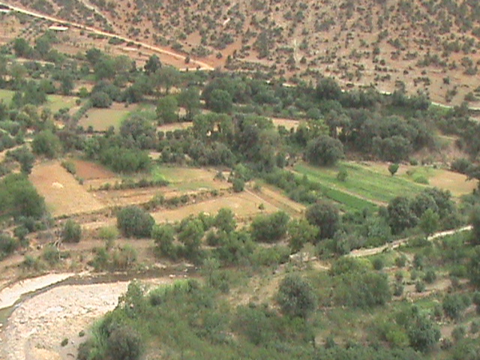
من مزرعتي أفتيس وإنيرز المسقيتين قبل 10 أكتوبر 2008 تاريخ الفيضان المدمر
ثالثا- ملاحظات (تابع)
3-حجم القطع الأراضي المخشونية (تابع):
Notes:
منظر عام للمزارع المسقية في أفتيس وإنرز وتاغزوت قبل فيضان 2008 يظهر بجلاء تباين وتنوع واختلاف الحقول والمزروعات مما يدل على انعدام الملك الجماعي

Slide 47
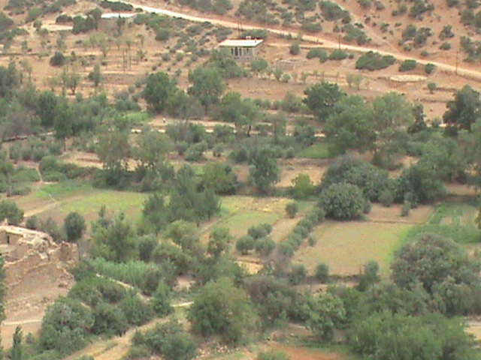
من مزرعة تاغزوت المسقية قبل 10 أكتوبر 2008 تاريخ الفيضان المدمر
ثالثا- ملاحظات (تابع)
3-حجم قطع الأراضي المخشونية (تابع):
Notes:
منظر عام للمزارع المسقية في أفتيس وإنرز وتاغزوت قبل فيضان 2008 يظهر بجلاء تباين وتنوع واختلاف الحقول والمزروعات مما يدل على انعدام الملك الجماعي

Slide 48
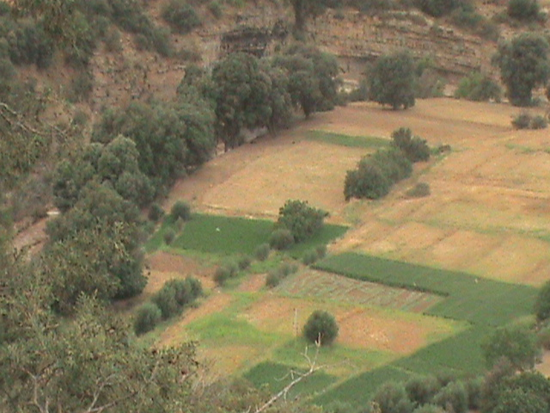
من مزرعة إبورين المسقية قبل 10 أكتوبر 2008 تاريخ الفيضان المدمر
ثالثا- ملاحظات (تابع)
3-حجم قطع الأراضي المخشونية (تابع):
Notes:
منظر عام للمزارع المسقية في أفتيس وإنرز وتاغزوت قبل فيضان 2008 يظهر بجلاء تباين وتنوع واختلاف الحقول والمزروعات مما يدل على انعدام الملك الجماعي

Slide 49
ثالثا- ملاحظات (تابع)
4- الطابع الفردي للتصرف في الأراضي المخشونية واستغلالها:
سواء فيما يخص الحرث والبذر والحصاد؛
أو من حيث الري بخصوص الأراضي المسقية:
وفي هذا الصدد، هناك نظام ري قائم على توزيع الماء بحسب الحصص ( النوبات) المملوكة لكل مالك: وتتكون كل حصة من يوم وليلة أي 24 ساعة. ويبلغ عددها حاليا 40 حصة موزعة على 6 مزارع بنسب متفاوتة. وعلى أساسها توزع التكاليف الضرورية لصيانة شبكة الري

Slide 50
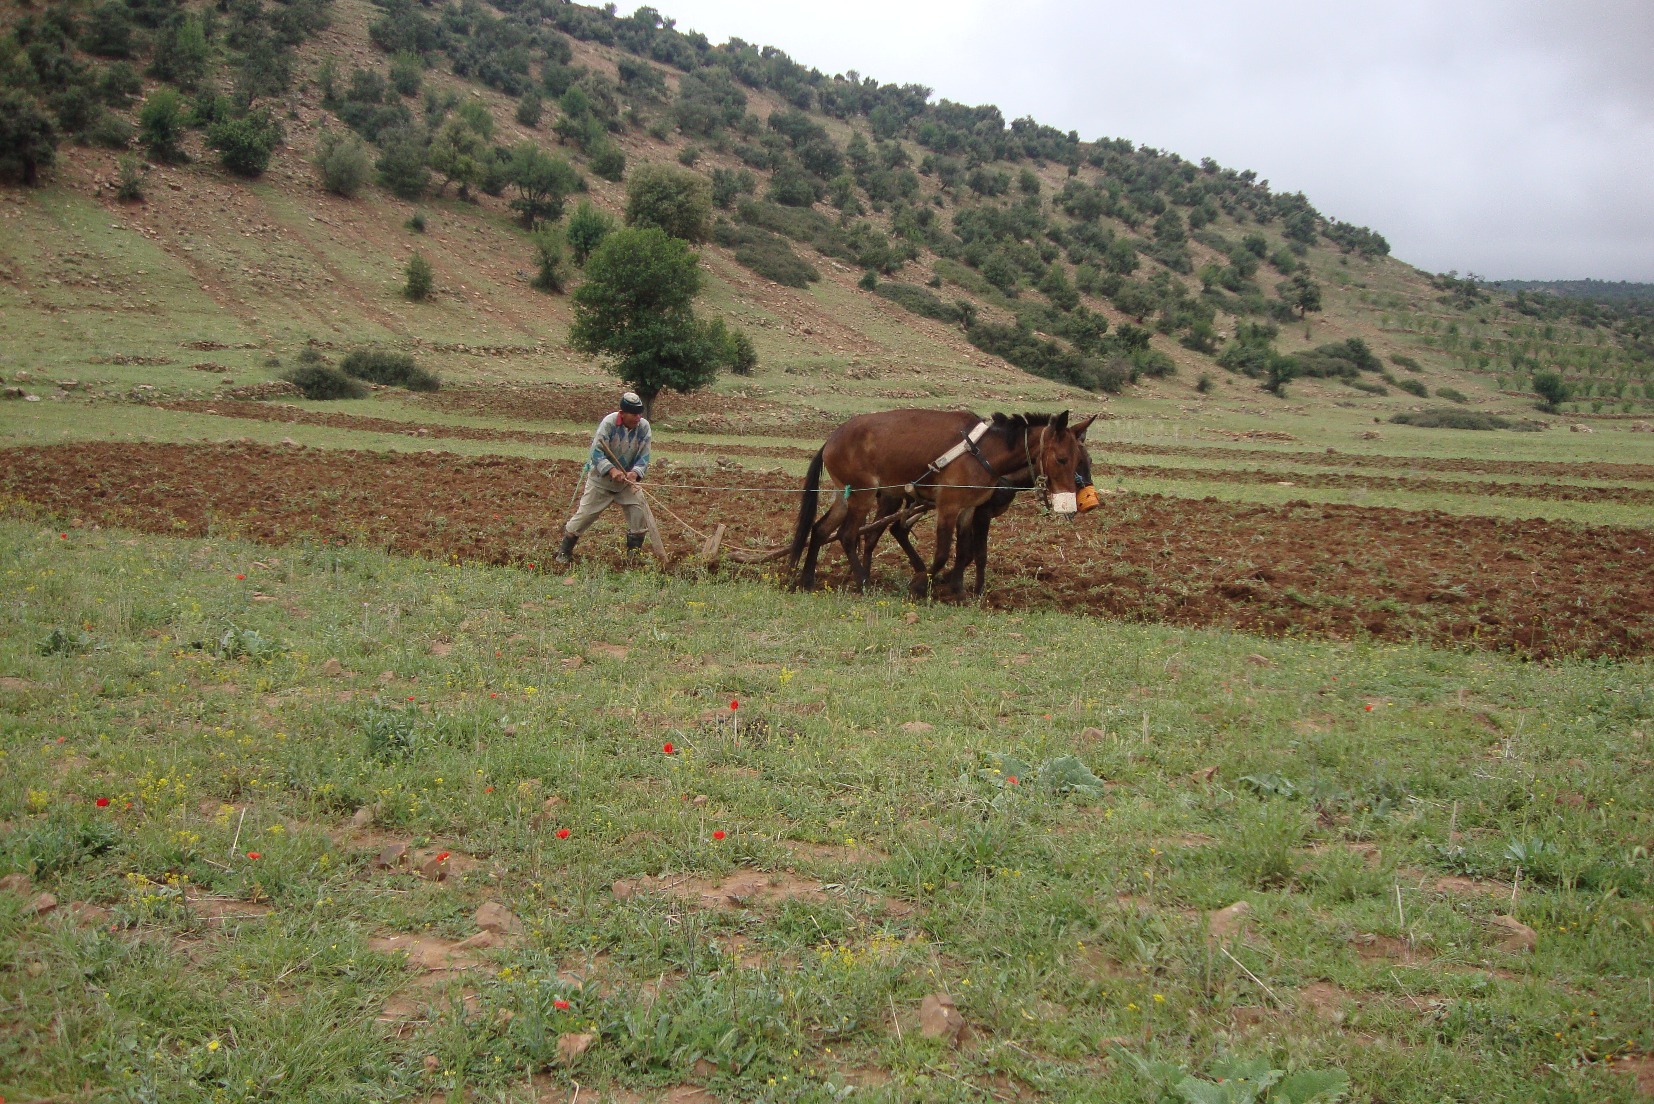
عملية الزرع بمبادرات فردية كما توضح الصورة
ثالثا- ملاحظات (تابع)
4- الطابع الفردي للتصرف في الأراضي المخشونية واستغلالها(تابع)

Slide 51
ثالثا- ملاحظات (تابع)
4- الطابع الفردي للتصرف في الأراضي المخشونية واستغلالها:
إنشاء جمعية باسم الله للتأطير والتنظيم والتدبير فيما يخص استعمال مياه الري بالدوار. وقد أعقب هذه الجمعية جمعية لمدور لنفس الغرض.
مطبوع توزيع حصص الريى على مستحقيها بعد سنة 2000 م
اتفاق خدمة السد والساقية عام 1292 هـ/1875 م

Slide 52
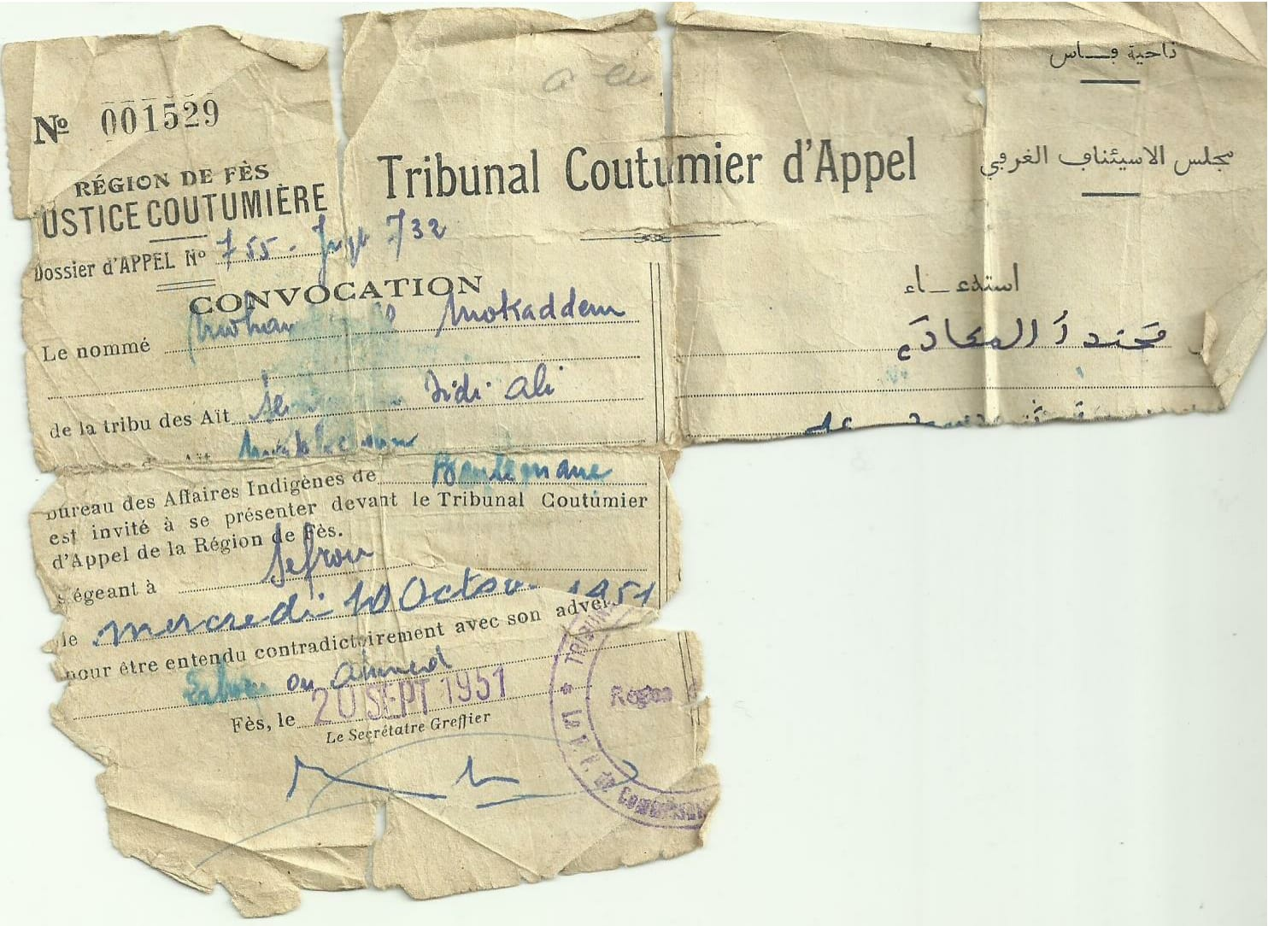
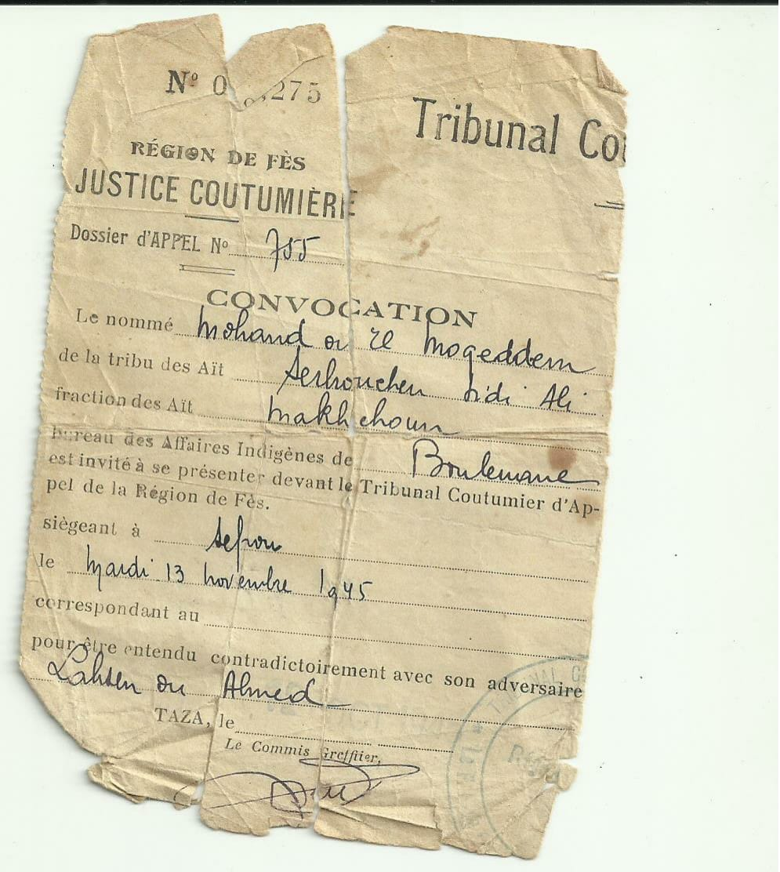
ثالثا- ملاحظات (تابع)
5- تواتر انتقال الملكيات ووجود نزاعات عقارية حول الإرث كما يتضح من الوثائق التالية:
نماذج من الاستدعاءات لجلسات المحاكمات

Slide 53
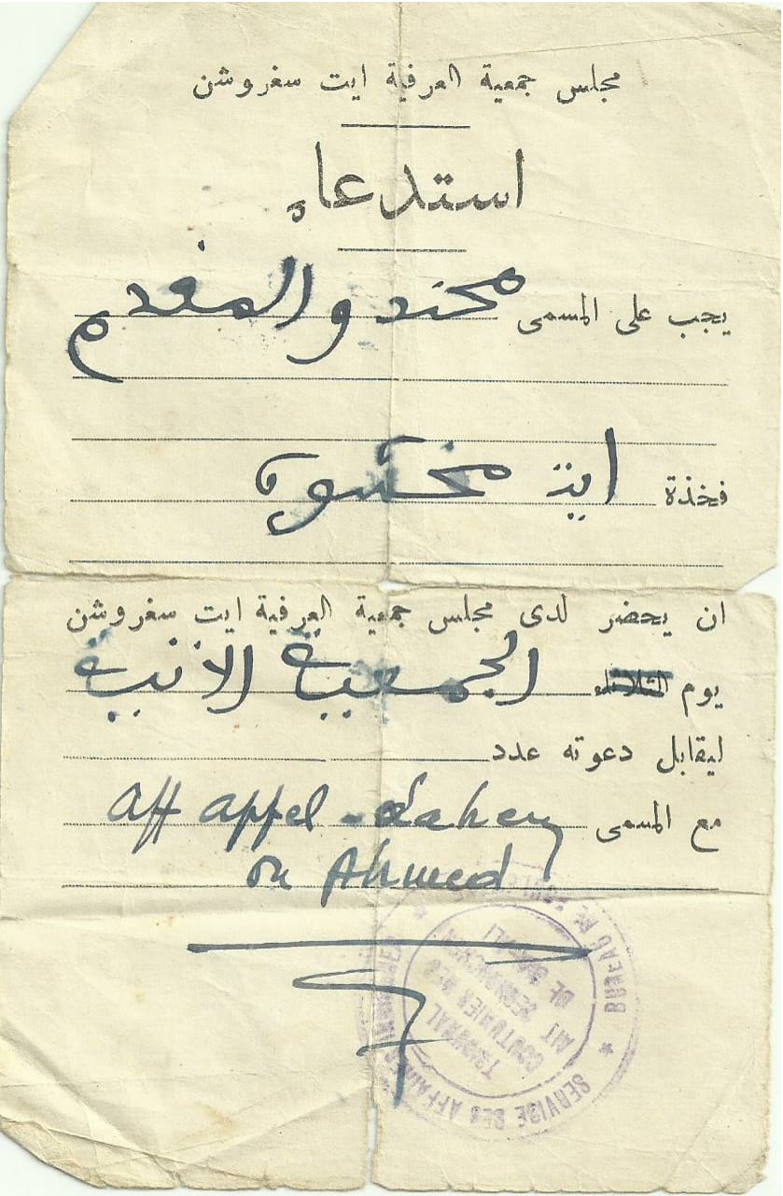
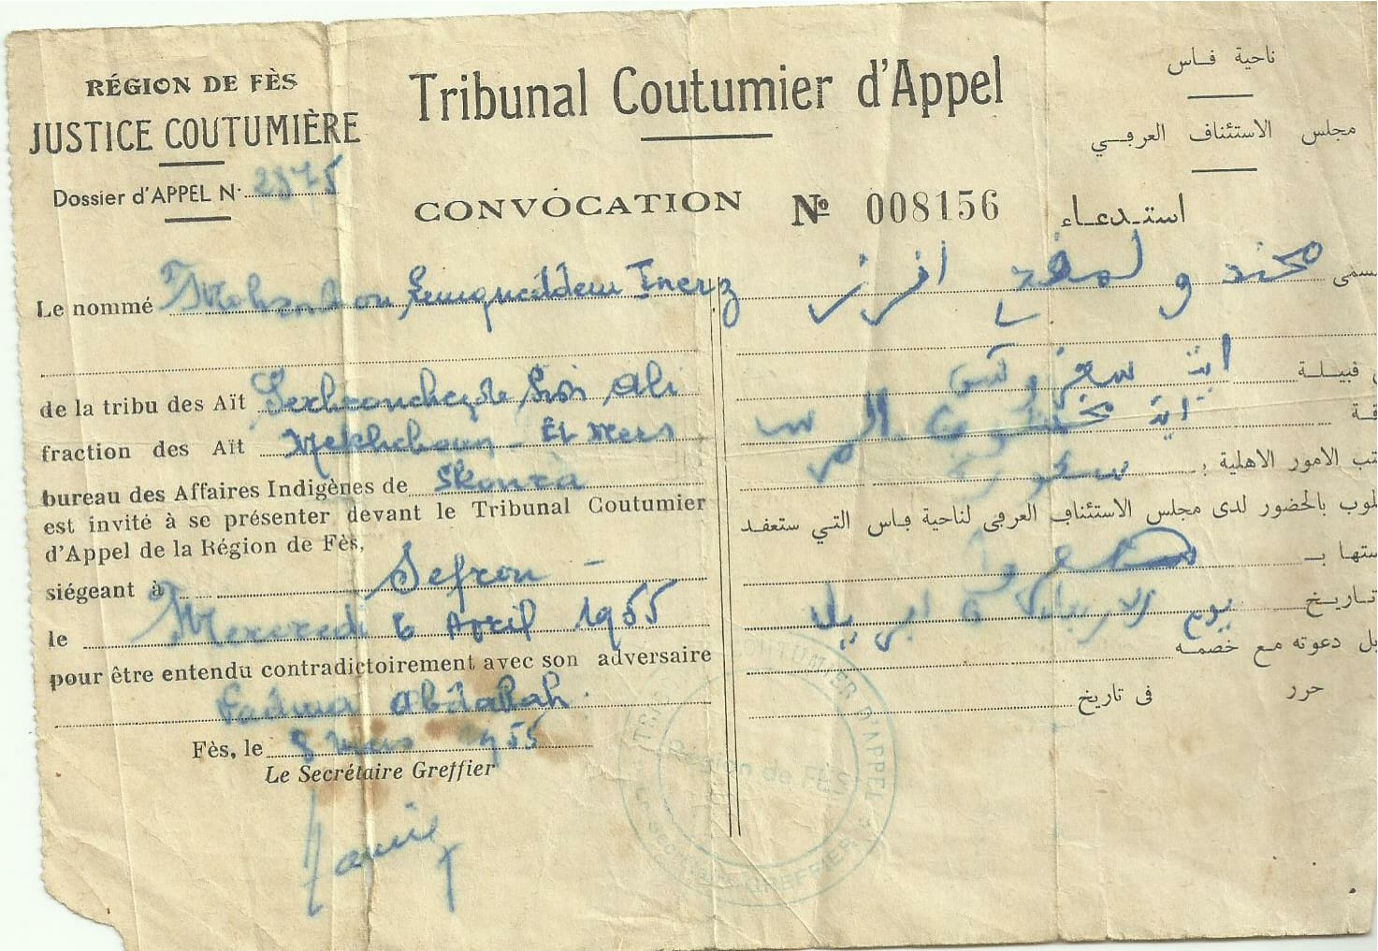
ثالثا- ملاحظات (تابع)
5- تواتر انتقال الملكيات ووجود نزاعات عقارية حول الإرث وذلك كما يتضح من الوثائق التالية: (تابع)
نماذج من الإستدعاءات لجلسات المحاكمات ( تابع)
Notes:
إضافة إلى المقتنيات، يبقى التوارث من جملة الوسائل التي تنتقل بها الملكية العقارية. وفي هذا الصدد، سجل عبر تاريخ الدوار وجود نزاعات قضائية بهذا الخصوص وذلك كما يتضح من الوثائق التالية التي نوردها على سبيل المثال:

Slide 54
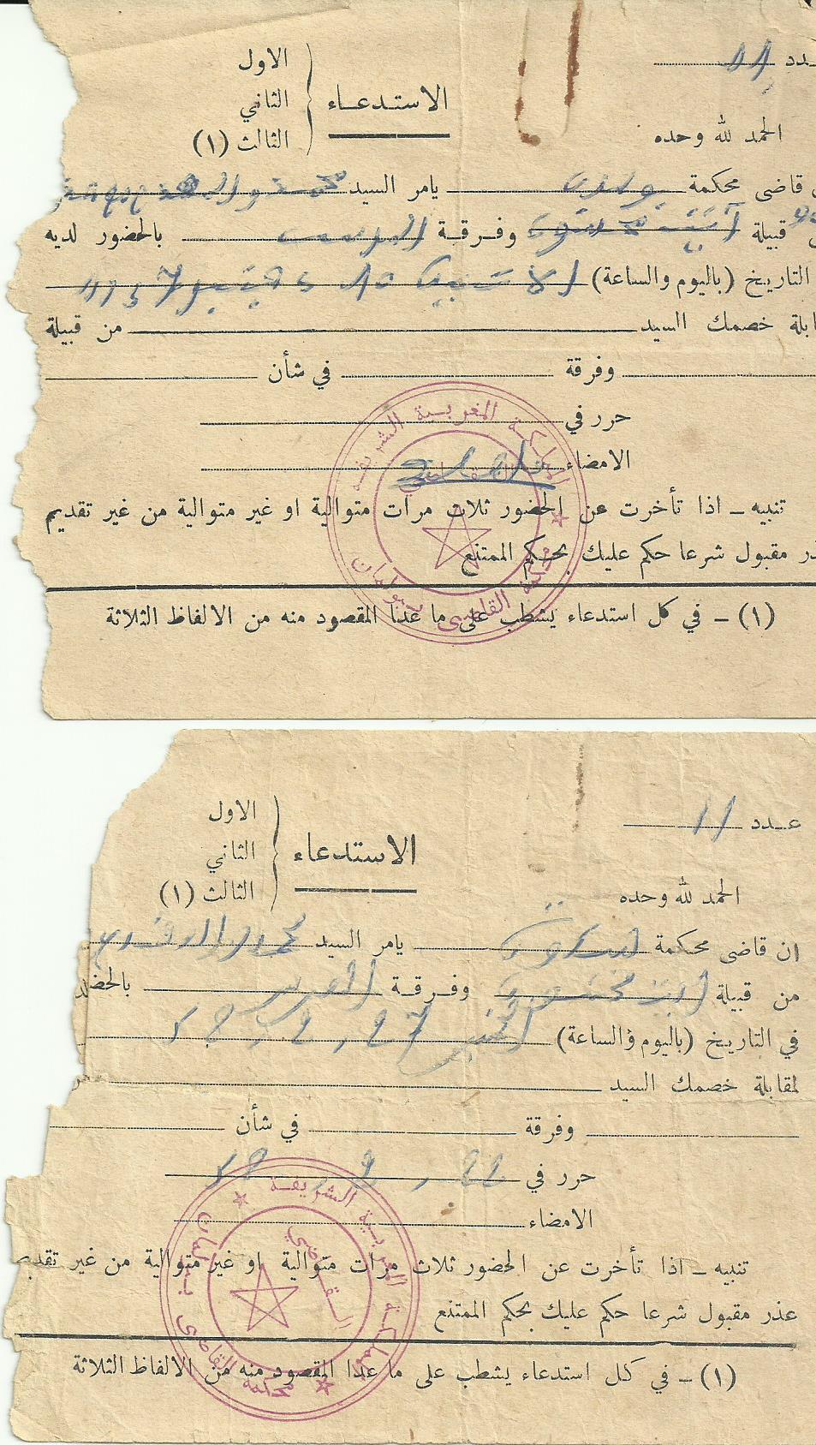
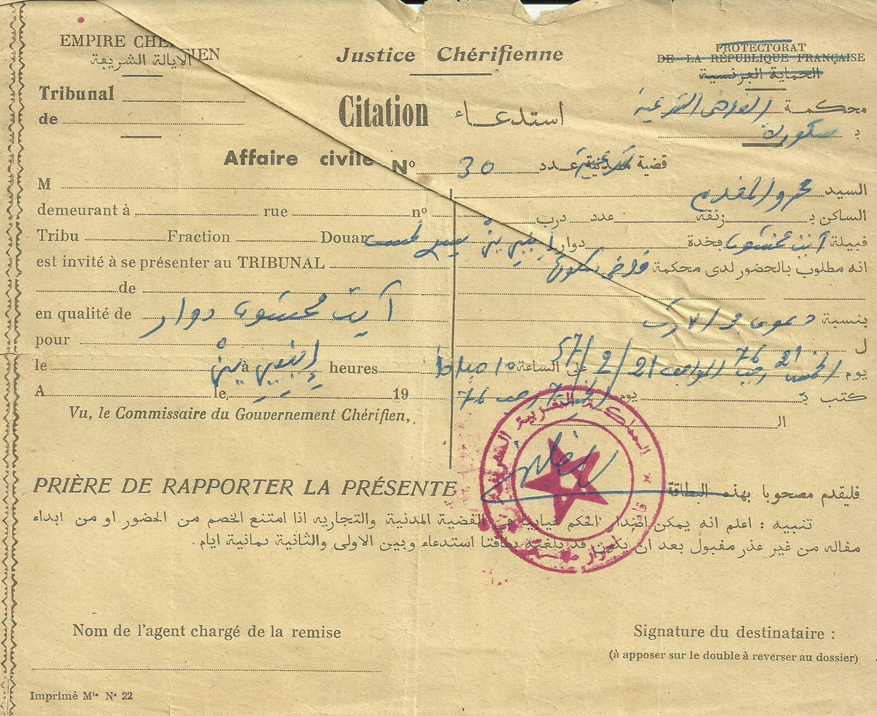
ثالثا- ملاحظات (تابع)
5- تواتر انتقال الملكيات ووجود نزاعات عقارية حول الإرث ...: (تابع)
نماذج من الإستدعاءات لجلسات المحاكمات (تابع)
Notes:
إضافة إلى المقتنيات، يبقى التوارث من جملة الوسائل التي تنتقل بها الملكية العقارية. وفي هذا الصدد، سجل عبر تاريخ الدوار وجود نزاعات قضائية بهذا الخصوص وذلك كما يتضح من الوثائق التالية التي نوردها على سبيل المثال:

Slide 55
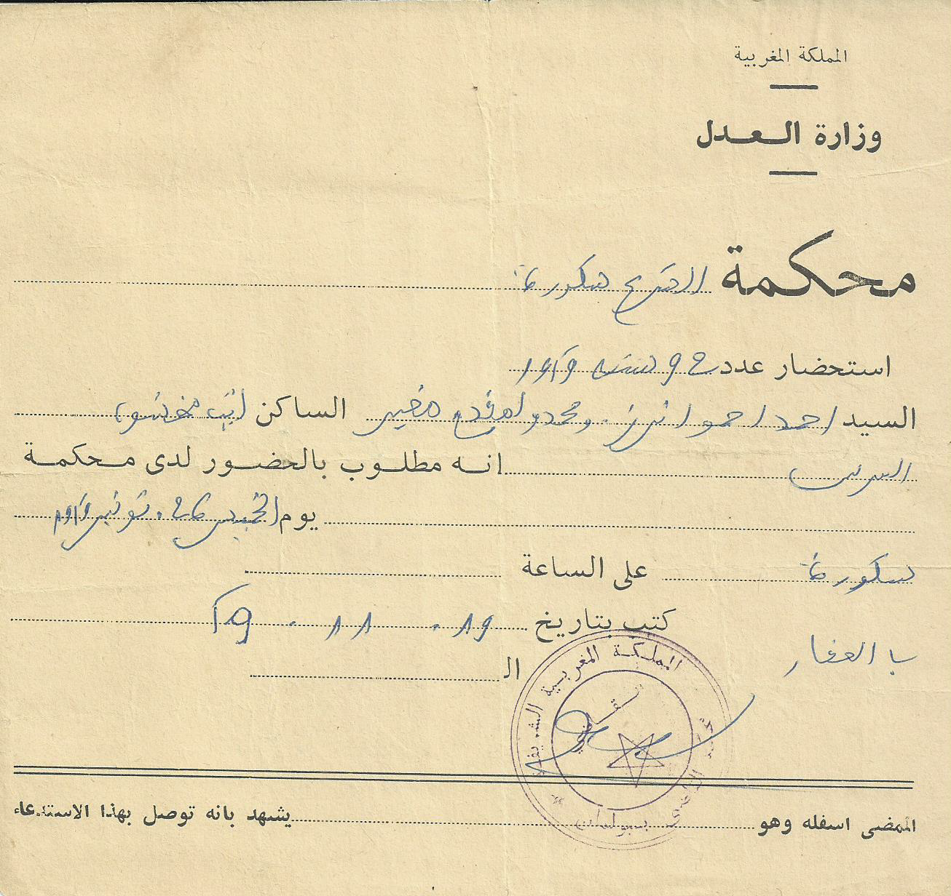
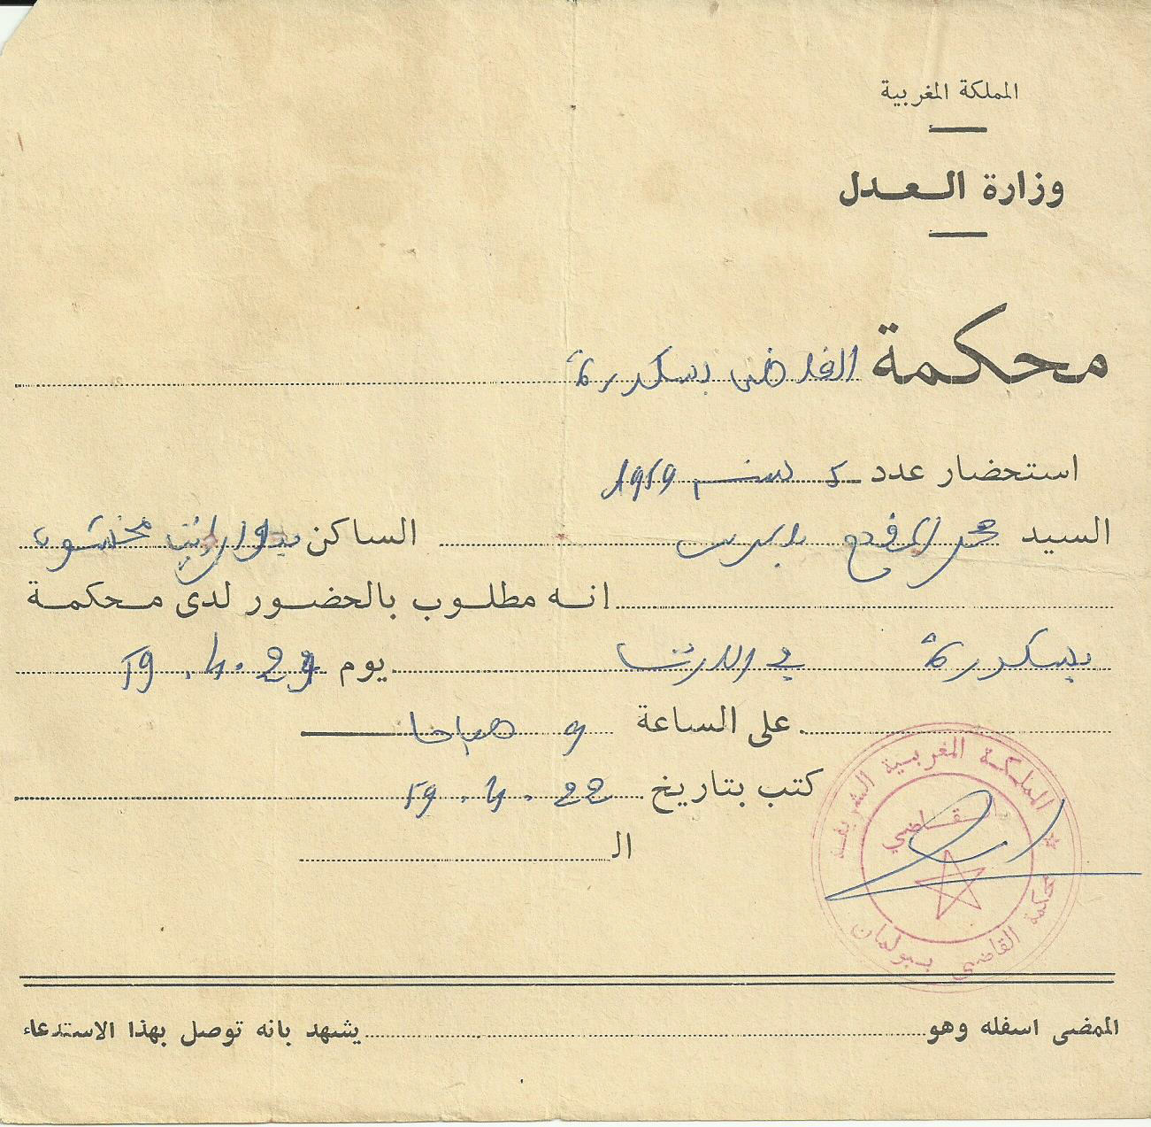
نماذج من الإستدعاءات لجلسات المحاكمة (تابع)
ثالثا- ملاحظات (تابع)
5- تواتر انتقال الملكيات ووجود نزاعات عقارية حول الإرث ...: (تابع)

Slide 56
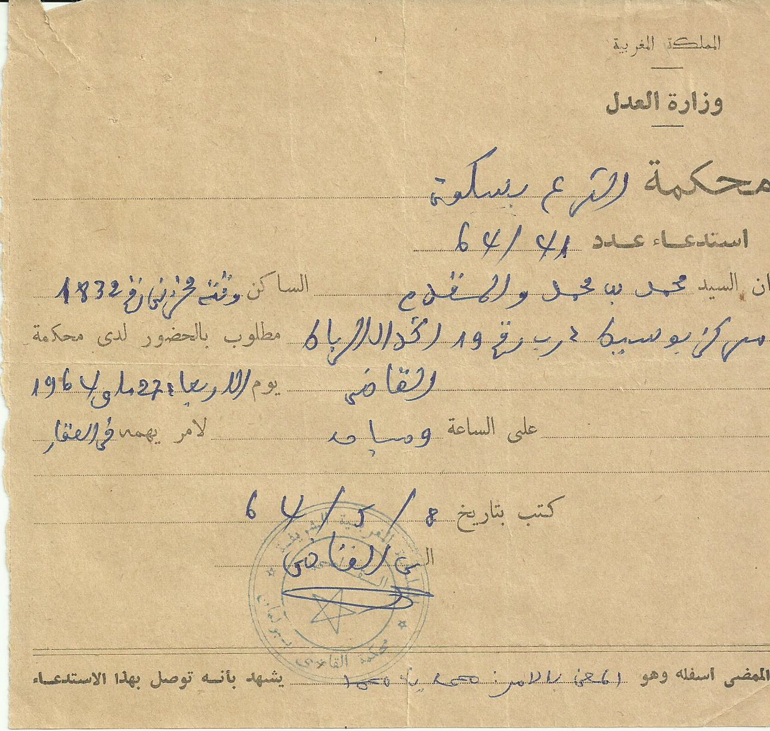
نماذج من الإستدعاءات لجلسات المحاكمة (تابع)
ثالثا- ملاحظات (تابع)
5- تواتر انتقال الملكيات ووجود نزاعات عقارية حول الإرث...: (تابع)

Slide 57
نماذج من رسوم تقسيم التركات (تابع)
ثالثا- ملاحظات (تابع)
5- تواتر انتقال الملكيات ووجود نزاعات عقارية حول الإرث ...: (تابع)

Slide 58
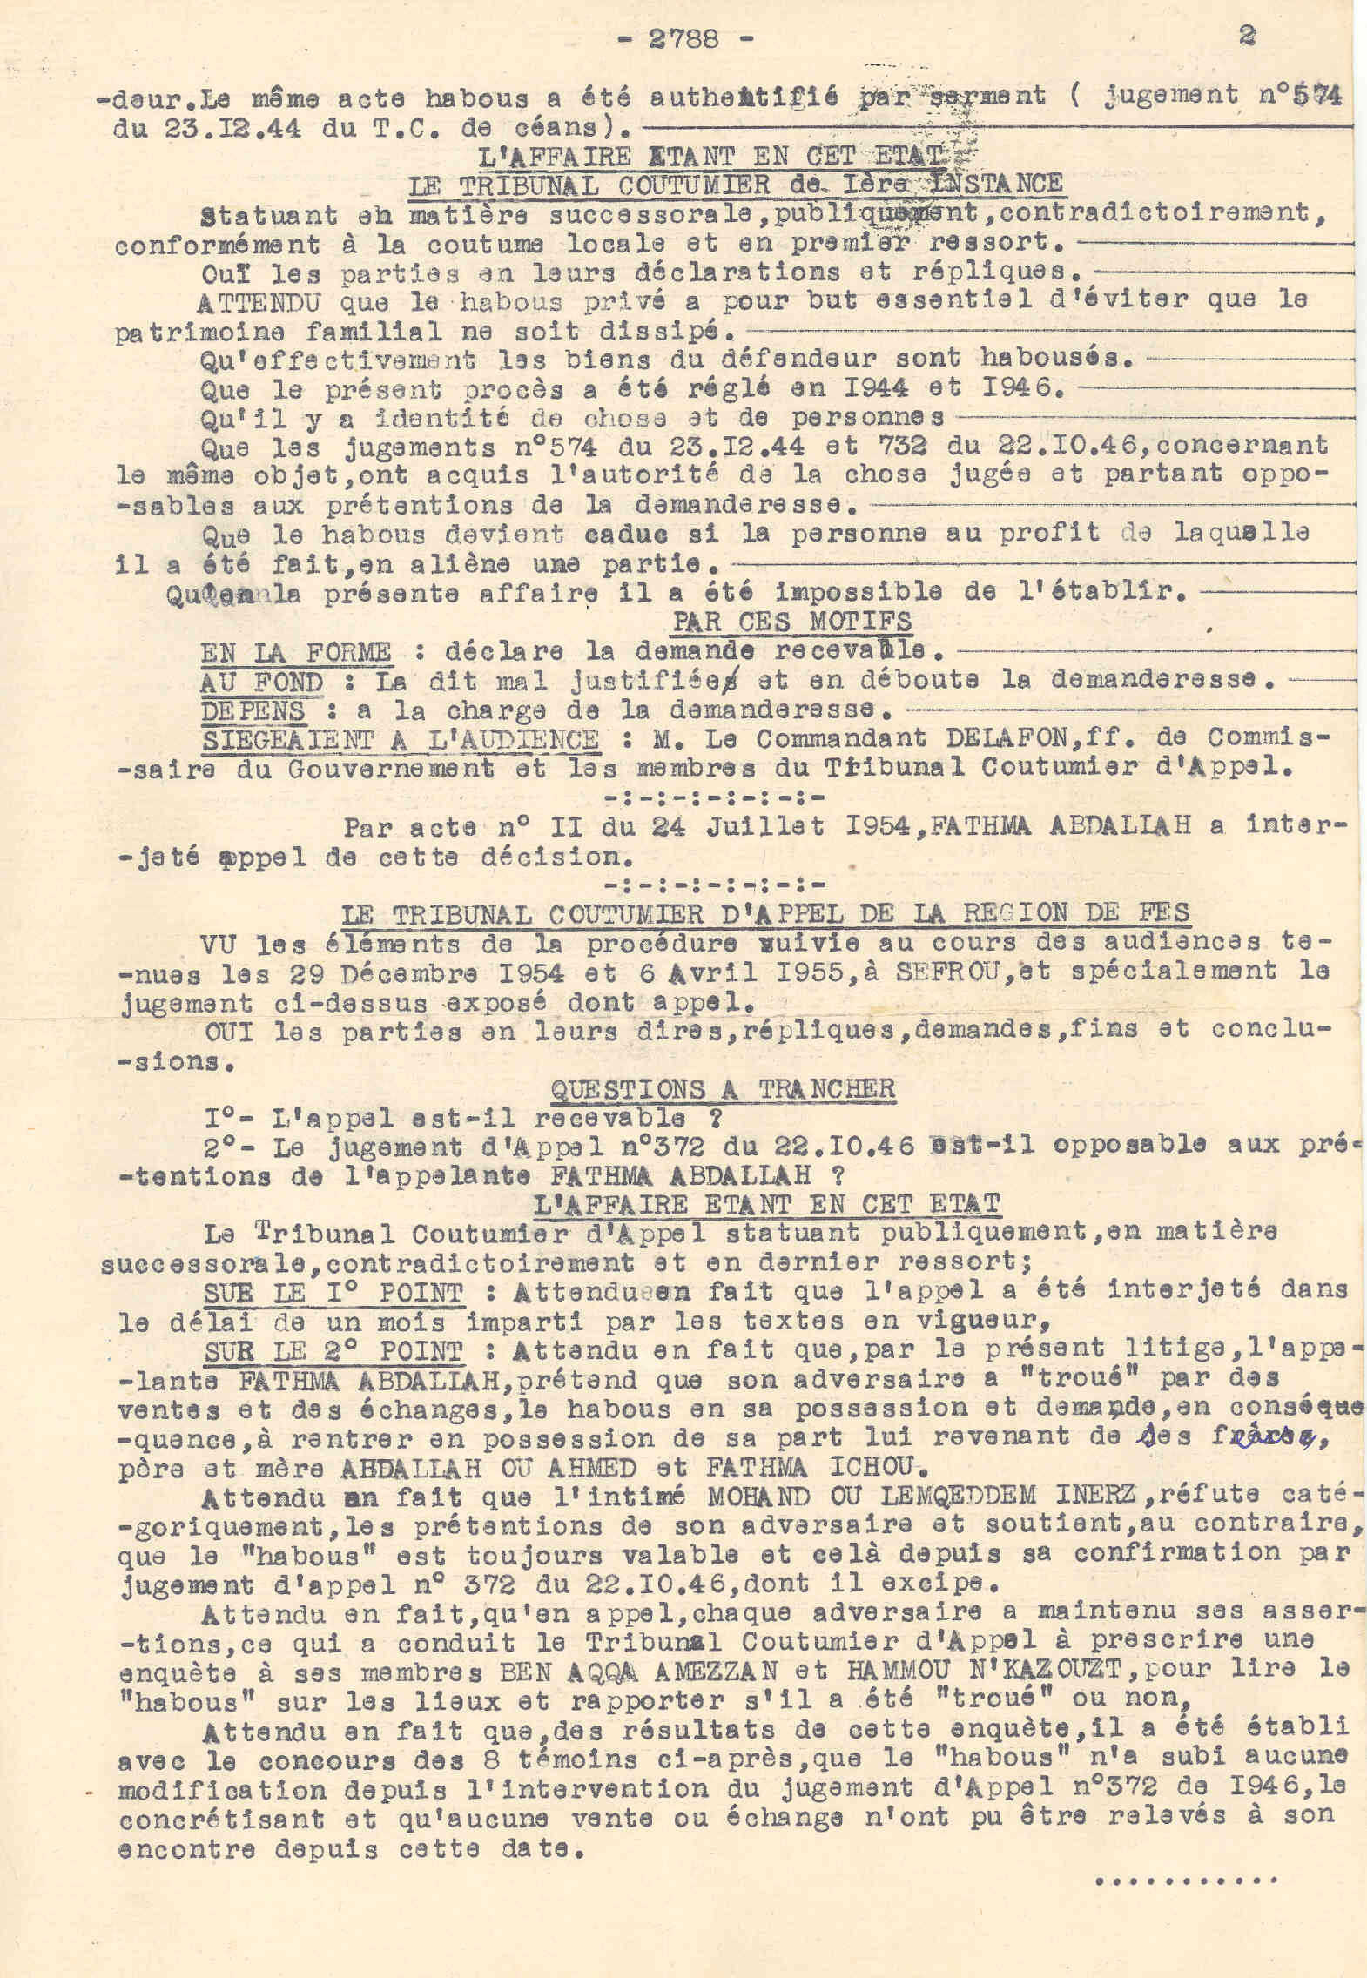
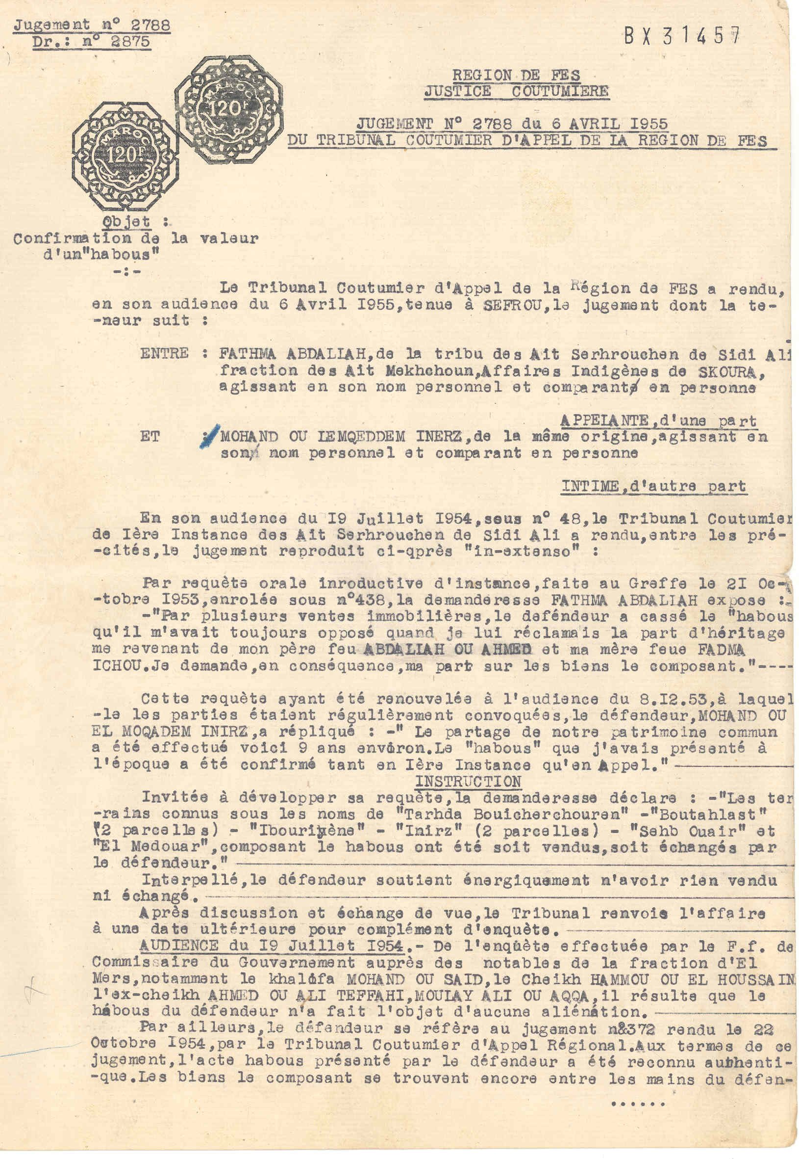
نماذج من الأحكام حول الميراث
ثالثا- ملاحظات (تابع)
5- تواتر انتقال الملكيات ووجود نزاعات عقارية حول الإرث ...: (تابع)

Slide 59
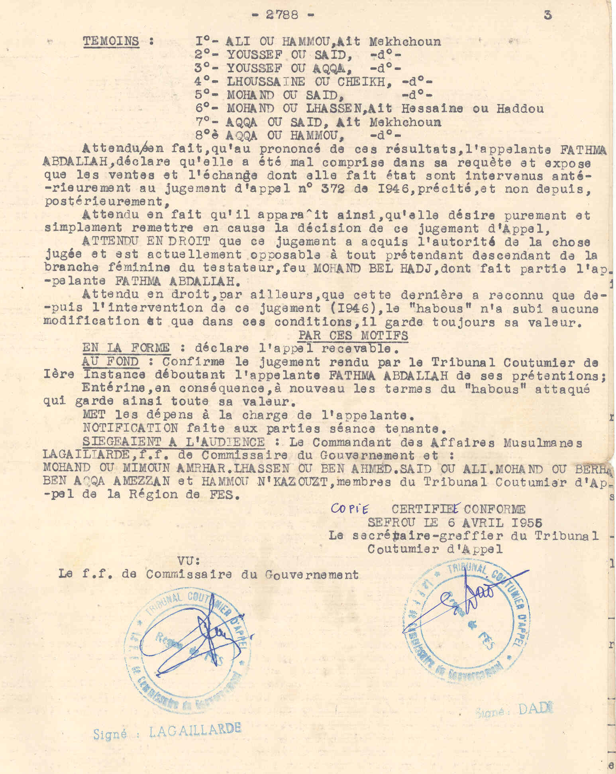
نماذج من الأحكام حول الميراث (ثابت)
ثالثا- ملاحظات (تابع)
5- وجود نزاعات عقارية حول الإرث ...: (تابع)

Slide 60
ثالثا- الملاحظات
6- تحديد الملك العام الغابوي المحيط بالدوار:
كما هو الشأن بالنسبة للمجال الغابوي الموجود في المنطقة كلها، فقد تم تحديد الملك العام الغابوي المحيط بالدوار ومعه أملاك الخواص المنحصرة داخل الغابة وذلك بتقييدها بأسماء أصحابها الفردية، في أربعينيات القرن 19 الميلادي: وتبعا لذلك، فقد صدرت في شأنها مراسيم المصادقة على التحديد ونشرت في الجريدة الرسمية كما يتضح مما يلي:
الملك الغابوي جيجو/ مقطع المرس الذي يضم ثسنفلث، أمان إوعيرن، أسيار وبوخليفة

Slide 61
ثالثا- ملاحظات (تابع)
6- تم تحديد الملك الغابوي... (تابع)
الملك الغابوي إيموزار مرموشة/ مقطع أغرم إرومين :

Slide 62
ثالثا- ملاحظات (تابع)
7- التعامل مع منظومة " المساحين العقاريين" المشهورين ب" المستشارين والخبراء الفلاحيين":
وجود نظام رسمي خاص بقياسات الأراضي ومسحها وتوثيق ذلك، أي نظام ما يعرف ب"المستشارين أو الخبراء الفلاحيين".
وممن زاولوا هذا النشاط،، على ما أذكر، خلال الستينيات المرحوم لحسن أعلي من أيت بن يشو، ثم تلاه محمد أحمو أوراغ من أيت محند إمزان... ولا زال يزاوله حاليا مولاي لحسن أمخيب من أيت بلقاسم أحمو.
ويتولى هؤلاء أخذ القياسات الضرورية للتعريف بالقطع الأرضية وتحديد معالمها وتوثيق ذلك بغرض انتقال الملكيات سواء بالإرث أو البيوع والهبات وما شابه ذلك.
تم البيع والشراء في ظل الاستعمار وفي ظل الاستقلال لغاية بداية التسعينيات بصفة رسمية وبناء على الشواهد الإدارية الممنوحة لذلك الغرض؛

Slide 63
ثالثا- ملاحظات (تابع)
8- الاستفادة من خدمات مكتب الاستشارة والإرشاد الفلاحي بالمرس:
وقد كان من مهامه تقديم الاستشارات والقيام بحملات تحسيسية توعوية و توزيع البذور والفسائل على الفلاحين بصفاتهم الشخصية والخاصة لا بصفاتهم الجماعية؛

Slide 64
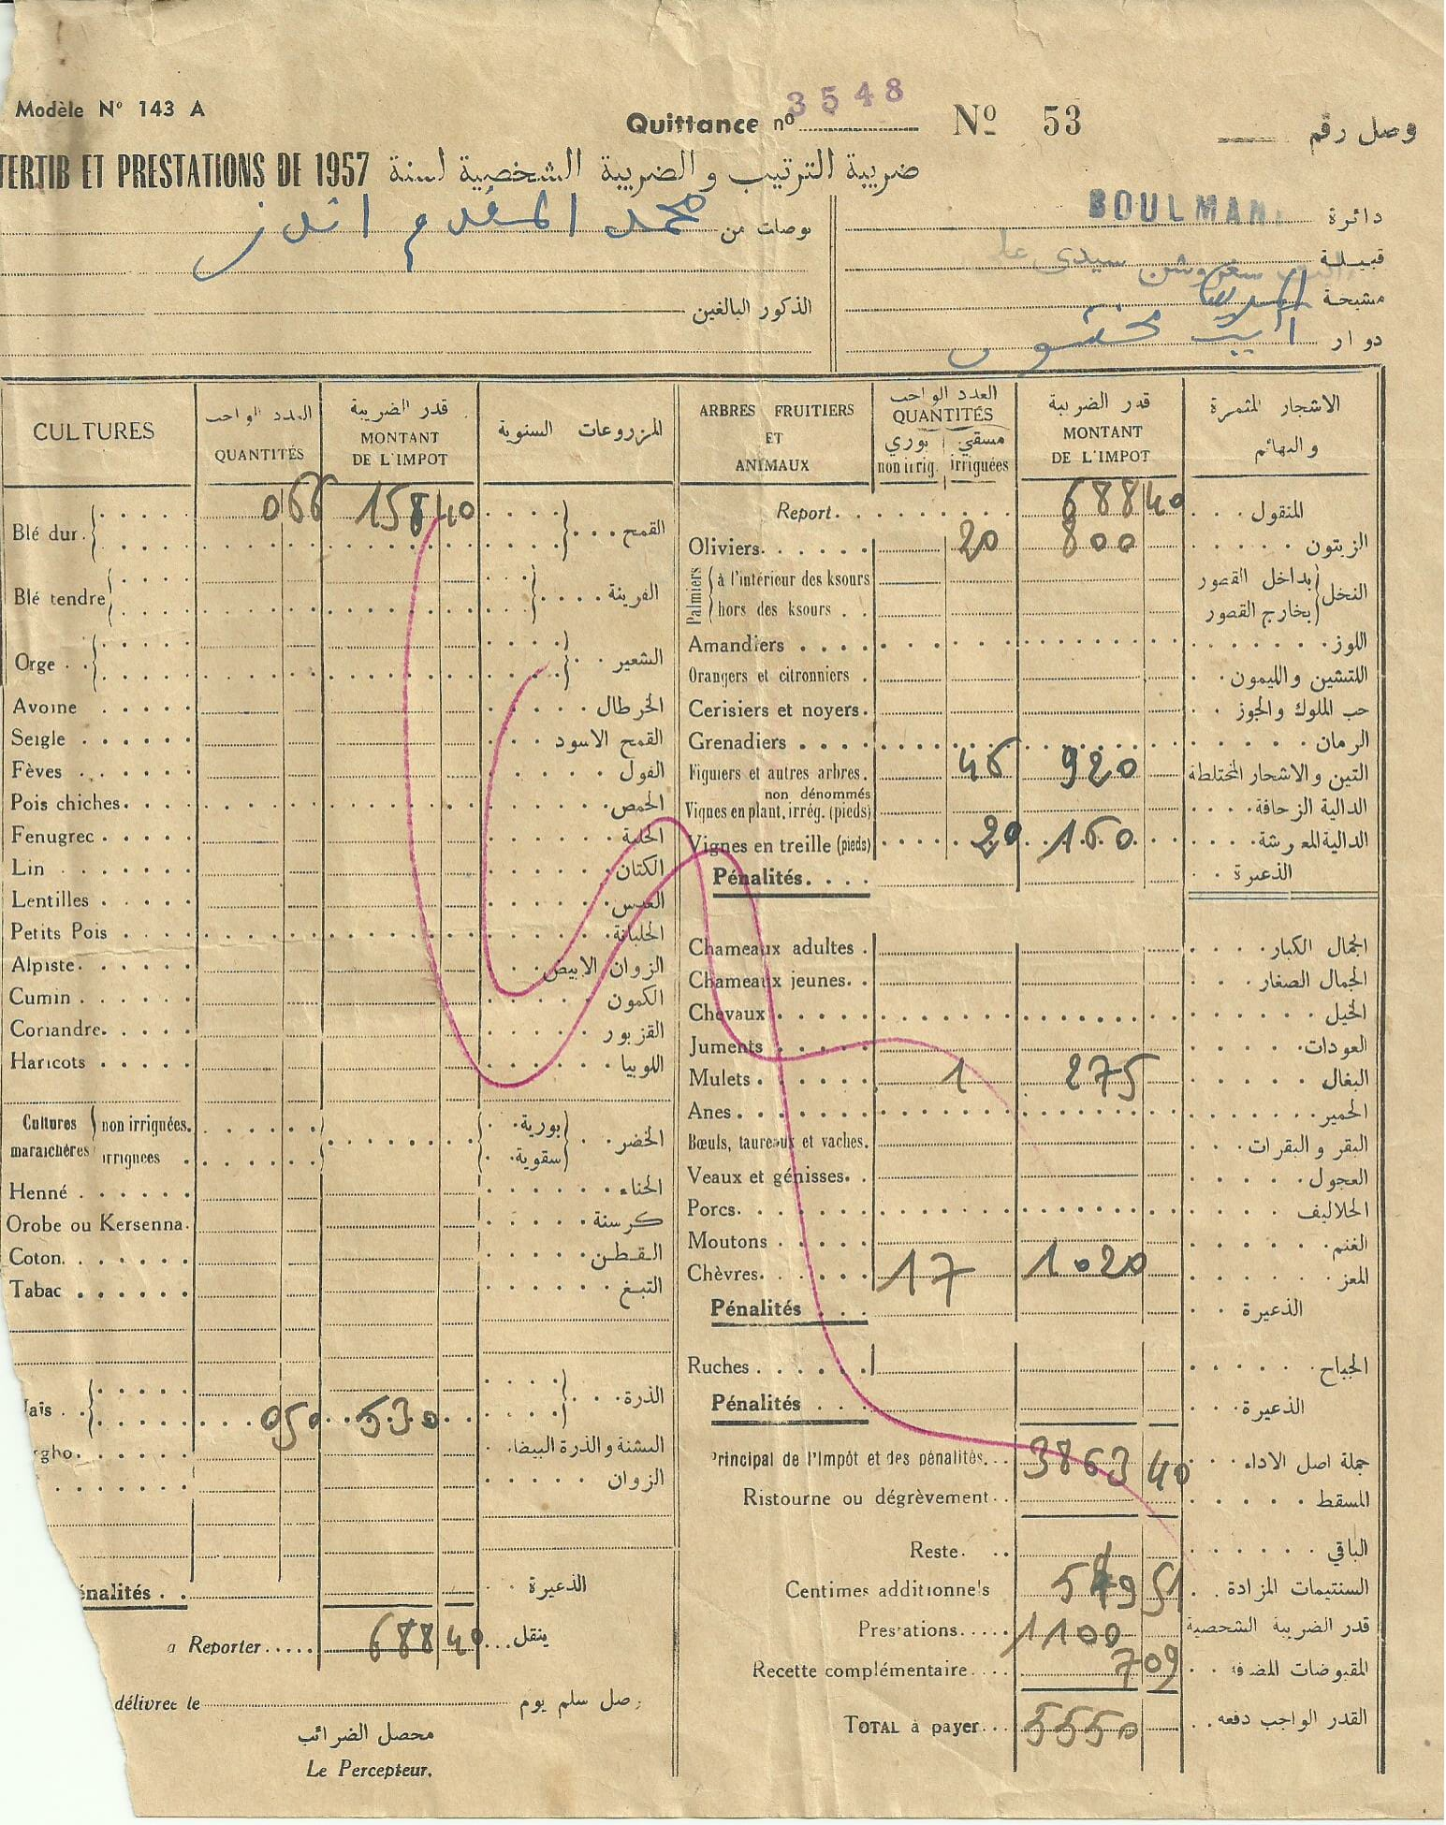
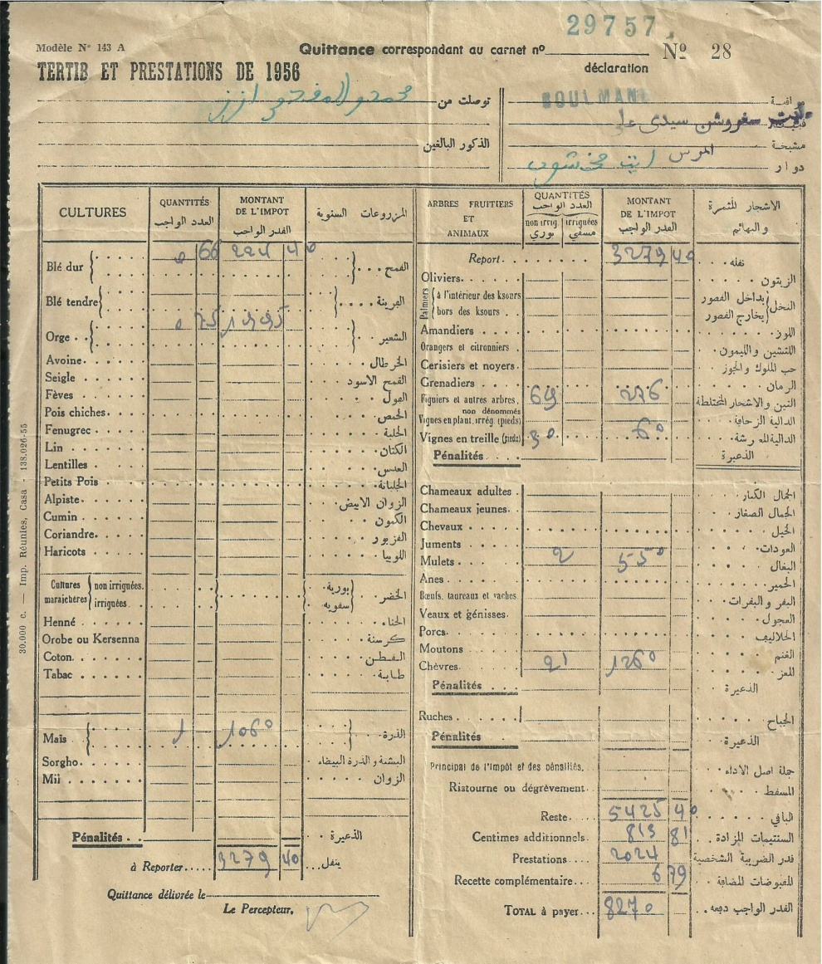
ثالثا- ملاحظات (تابع)
9- الخضوع لضريبة الترتيب التي فرضت في عهد الاستعمار واستمر العمل بها في الاستقلال إلى غاية تعويضها ب"الضريبة الفلاحية" التي توقف سريانها فيما بعد.
وقد كان الفلاحون يضربون " للترتيب" ألف حساب لأنها تكون أحيانا سببا في الزج بهم في السجن إذا لم يبادروا بأداء واجباتها.
نماذج من قوائم ووصولات الضرائب المفروضة

Slide 65
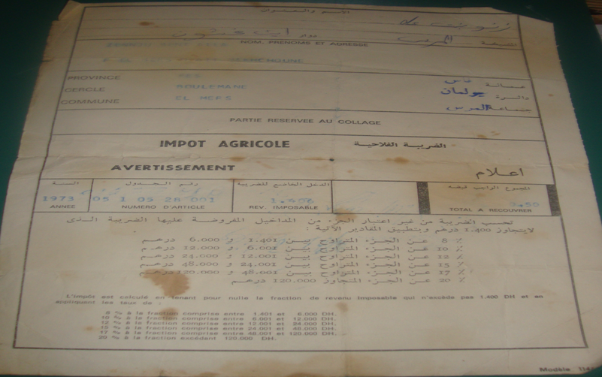
ثالثا- ملاحظات (تابع)
9- الخضوع لضريبة الترتيب التي فرضت في عهد الاستعمار واستمر العمل بها في الاستقلال إلى غاية تعويضها ب"الضريبة الفلاحية" التي توقف سريانها فيما بعد : (تابع)
نماذج من قوائم ووصولات الضرائب المفروضة (تابع)

Slide 66
ثالثا- ملاحظات (تابع)
10- المشاركة في المسابقة الفلاحية المنظمة في الموسم الفلاحي 1949- 1950 بصفة فردية:
مثال من مشاركة الفلاحة المخشونيين بصفاتهم الشخصية في المسابقة الفلاحية 1949- 1950

Slide 67
رابعا- استنتاج وخلاصة
يتضح، من خلال الملاحظات العشر المتضمنة في هذا العرض، المعززة بالوثائق والصور، أن الأراضي المخشونية، وقياسا عليها، أراضي جل إن لم يكن كل الدواوير السغروشنية، بعيدة كل البعد عن المعايير والمحددات الخاصة بالأراضي الجماعية. وبذلك، تكون الخصائص والمميزات المذكورة في النقطة الثانية من هذا العرض غائبة عنها.
هذه هي القناعة الراسخة لدى أبناء دوار أيت مخشون. وقد عبروا عنها لسعادة السيد القائد، وتم تضمينها في المحضر الذي وثق للقاء الذي جمعهم به في دوارهم بتاريخ 25 أكتوبر 2019.
وهي نفس القناعة التي جعلتهم ينتدبون السيد الحسين أوالشيخ للترافع عنها نيابة عنهم وبالتالي تمثيلهم في المبادرات الرامية لحلحلة المشكل المختلق للأراضي السغروشنية وخاصة في جماعة المرس.

Slide 68
شكرا على المتابعة مع تحيات وتقدير وتشكرات لحسن بن محمد انـــرز
Notes:
بن محمد (المتوفى يونيو 1955) بن امحمد (المتوفى حوالي 1920) بن أحمد (على قيد الحياة سنة 1857) بن امحمد (على قيد الحياة سنة 1822) بن لحسن بن سعيد بن الولي الصالح سيدي لحسن بن مخشون (على قيد الحياة سنة 1712)

